Slide 1
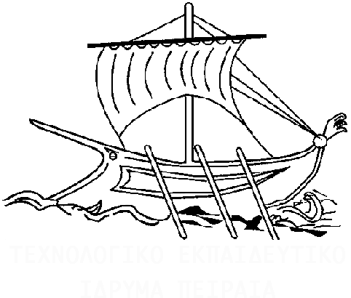
ΑΝΩΤΑΤΟ ΕΚΠΑΙΔΕΥΤΙΚΟ ΙΔΡΥΜΑ ΠΕΙΡΑΙΑ
ΤΕΧΝΟΛΟΓΙΚΟΥ ΤΟΜΕΑ
ΤΜΗΜΑ ΠΟΛΙΤΙΚΩΝ ΜΗΧΑΝΙΚΩΝ Τ.Ε.
ΠΤΥΧΙΑΚΗ ΕΡΓΑΣΙΑ
ΣΥΝΘΕΣΗ ΜΟΝΙΜΗΣ ΚΑΤΟΙΚΙΑΣ ΤΕΤΡΑΜΕΛΟΥΣ ΟΙΚΟΓΕΝΕΙΑΣ ΣΤΗΝ ΑΝΑΒΥΣΣΟ
ΦΟΙΤΗΤΕΣ:
Παραδείση Ευανθία-Μαρία (Α.Μ. 40623)
Δεμενοπούλου Ευθυμία (Α.Μ. 37562)
ΕΠΙΒΛΕΠΩΝ ΚΑΘΗΓΗΤΗΣ:
Δρ. Κουρνιάτης Νικόλαος
Πειραιάς, Ιούλιος 2017

Slide 2
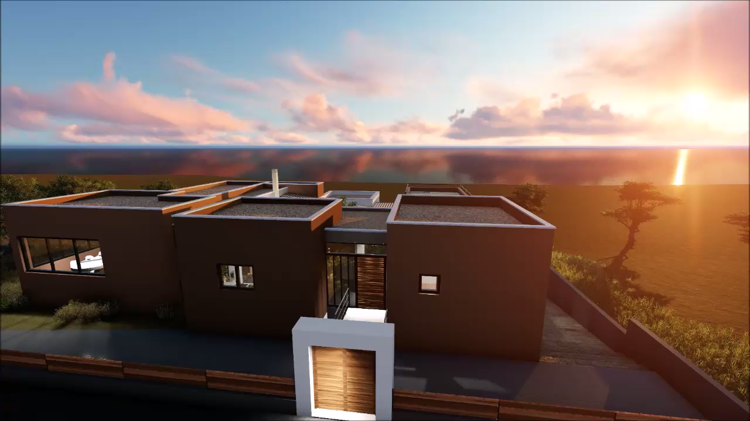

Slide 3
Οικισμός Αγίου Νικολάου
Τοποθεσία
Ανήκει στον δήμο της Αναβύσσου. Βρίσκεται στο ύψωμα πάνω από την παραλιακή λεωφόρο Αθηνών-Σουνίου στα νοτιοανατολικά προάστια της Αττικής . Το έδαφος είναι απόκρημνο σε βουνοπλαγιά με έντονη κλίση.
Κλίμα
Το κλίμα είναι εύκρατο μεσογειακό όπως και στην υπόλοιπη Αττική. Οι ηλιόλουστες μέρες είναι ένα σύνηθες φαινόμενο ενώ οι βροχοπτώσεις συμβαίνουν κυρίως από τον Οκτώβριο ως τον Απρίλιο. Τους καλοκαιρινούς μήνες σημειώνονται πολύ συχνά καύσωνες με την θερμοκρασία να ανεβαίνει σε υψηλά επίπεδα.
Αρχιτεκτονική Περιοχής
Υπάρχει απουσία κάποιου αρχιτεκτονικού ρυθμού στην περιοχή με αποτέλεσμα τα κτίρια να παρουσιάζουν μια ανομοιογένεια μεταξύ τους, τόσο μορφολογικά όσο και σχεδιαστικά.

Slide 4
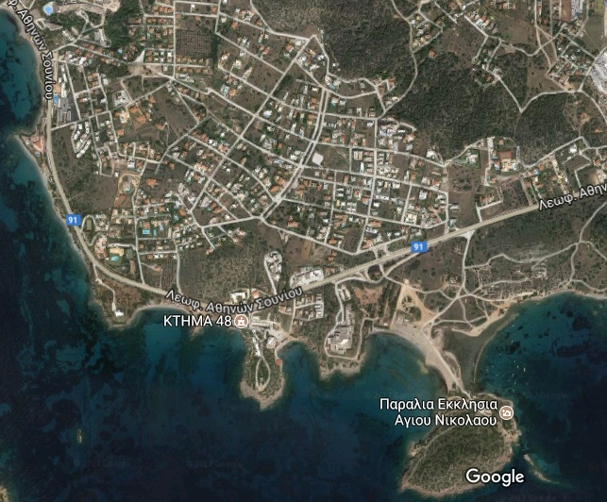
Οικισμός Αγίου Νικόλαου - Αεροφωτογραφία

Slide 5
Μορφολογία Οικοπέδου
Τοποθεσία
  Το οικόπεδο βρίσκεται στην οδό Ψυχάρη 5.
  Έχει προνομιακή θέση με μεγάλη κλίση και θέα στο Σαρωνικό.
  Η βλάστηση είναι θαμνώδης ενώ απουσιάζουν από το τοπίο τα ψηλότερα δέντρα.
Χαρακτηριστικά
  Το εμβαδόν του οικοπέδου είναι 1310,55 τ.μ. και η κλίση του 13%.

Slide 6
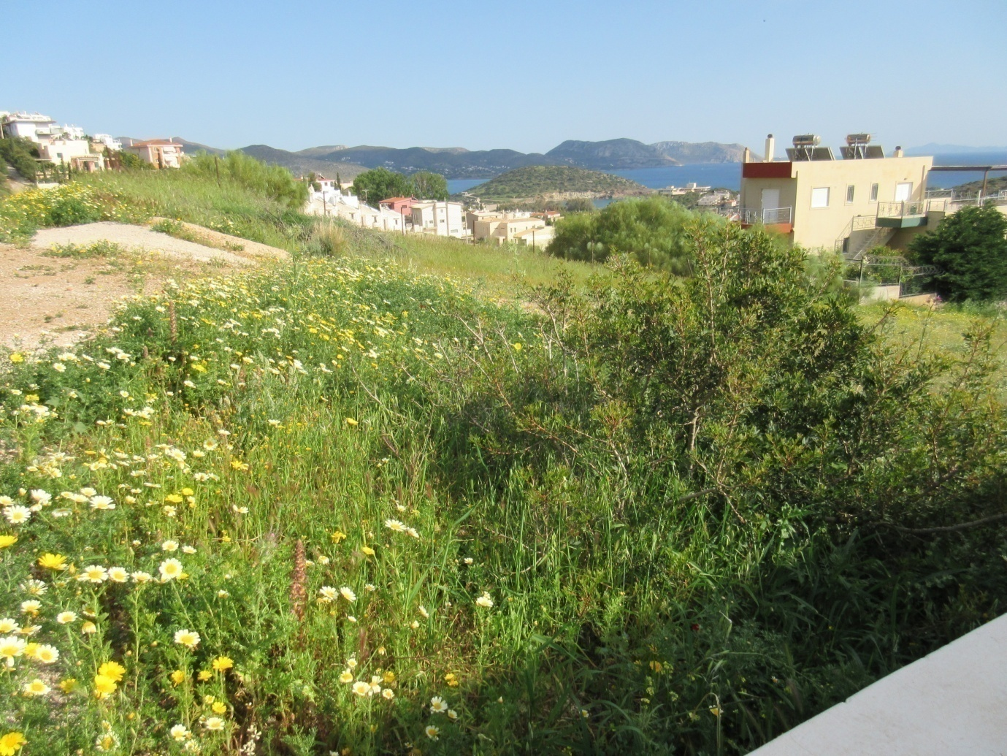
Φωτογραφία Οικοπέδου

Slide 7
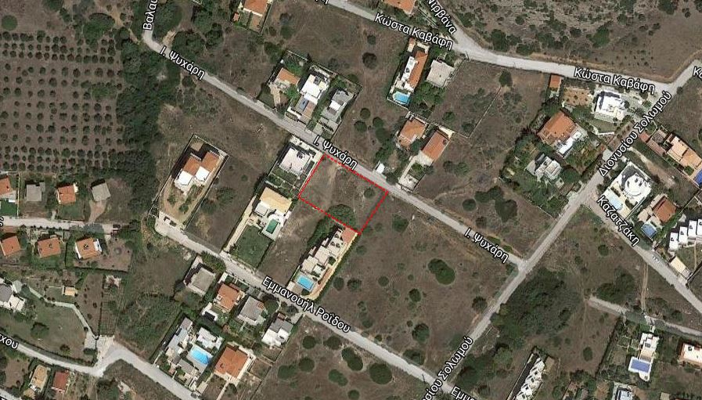
Οικόπεδο - Αεροφωτογραφία

Slide 8
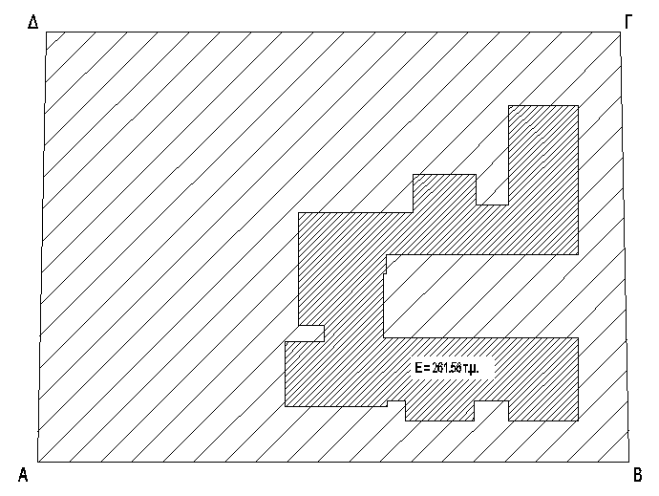
Συνολικό Εμβαδόν Κατοικίας = 315.46 τ.μ.
Κάλυψη = 261.56 τ.μ
Μέγιστο Ύψος Κτιρίου = 6.84μ..
Κάλυψη Οικοπέδου

Slide 9
Λύση του Κτιρίου
Οι χώροι της κατοικίας όπου συναντούμε στην μελέτη μας πρέπει :
  Να ανταποκρίνονται στις ανάγκες μιας τετραμελούς οικογένειας, ενός ζευγαριού και δύο παιδιών.
  Να δίνουν στα μέλη της οικογένειας την δυνατότητα να απολαμβάνουν τον ανοιχτό ορίζοντα και την ομορφιά της θάλασσας.
Σκίτσα Χώρων Κατοικίας

Slide 10
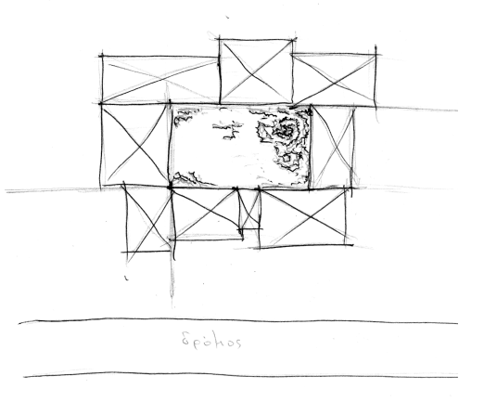
Χώροι κατοικίας γύρω από το αίθριο (κάτοψη)

Slide 11
Σκίτσο Κάτοψης Κατοικίας

Slide 12
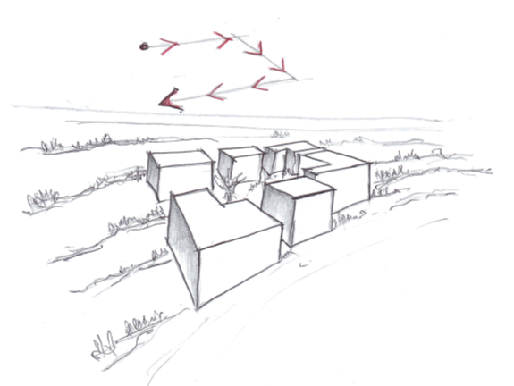
Ανάλυση Όγκων – Κίνηση στον χώρο

Slide 13
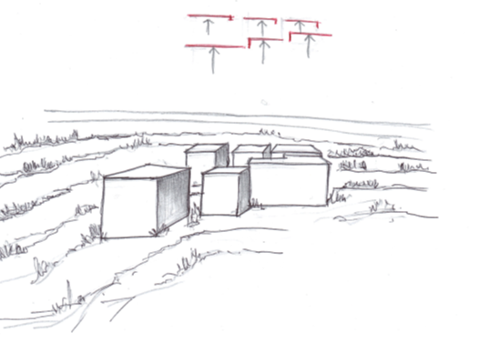
Ανάλυση Όγκων – Υψομετρικές Διαφορές

Slide 14
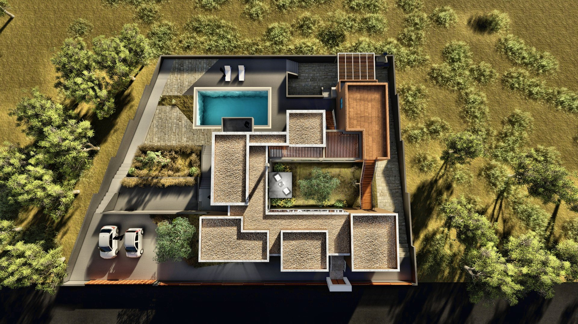
Περιβάλλων Χώρος
Εξαιτίας της κλίσης του εδάφους ο περιβάλλων χώρος αποτελείται από τρία κύρια επίπεδα :

Slide 15
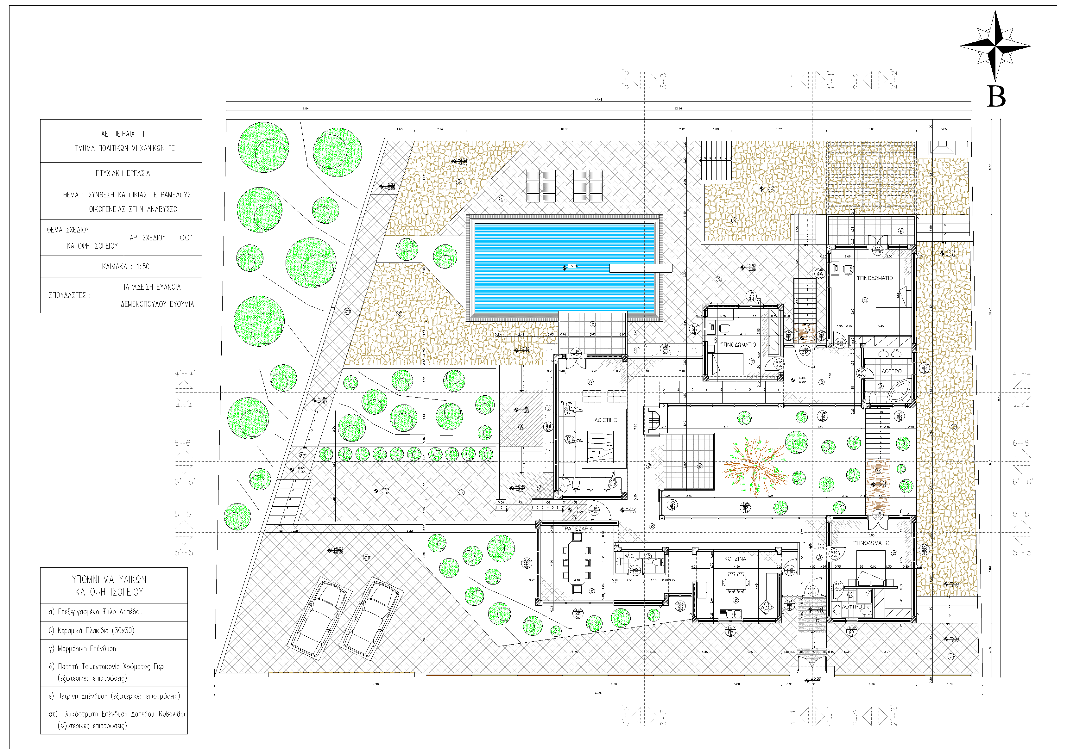

Slide 16
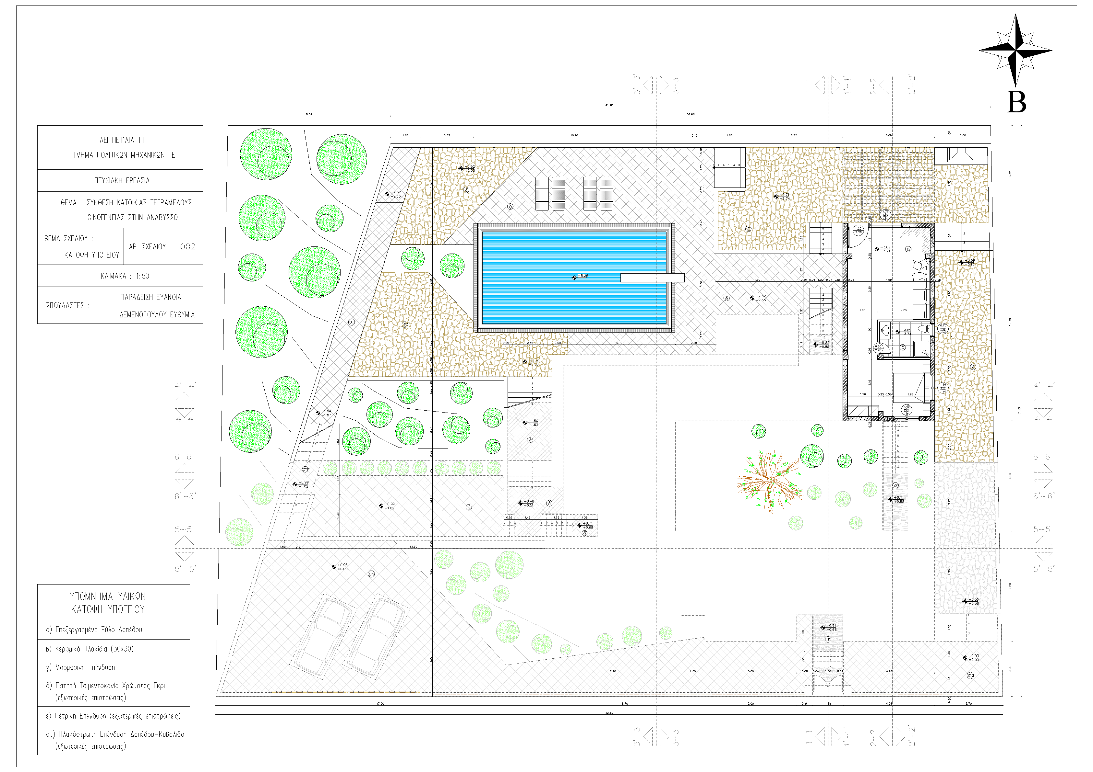

Slide 17
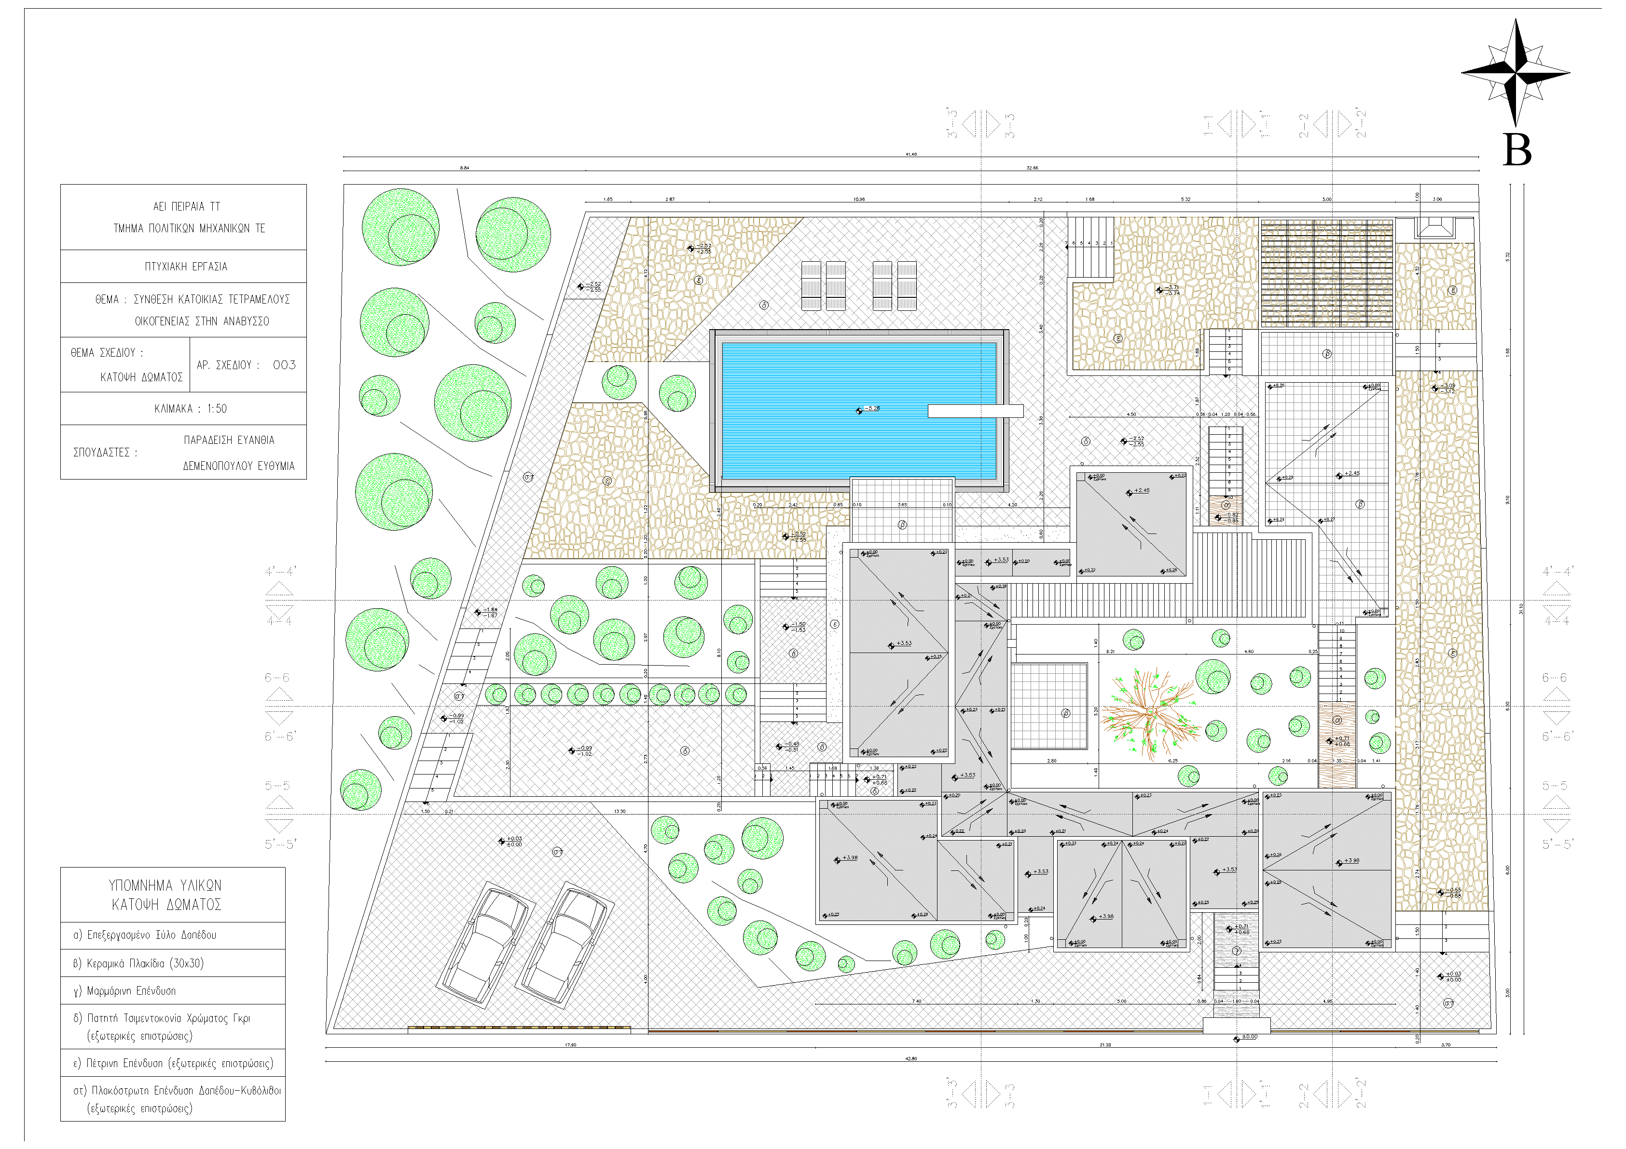

Slide 18
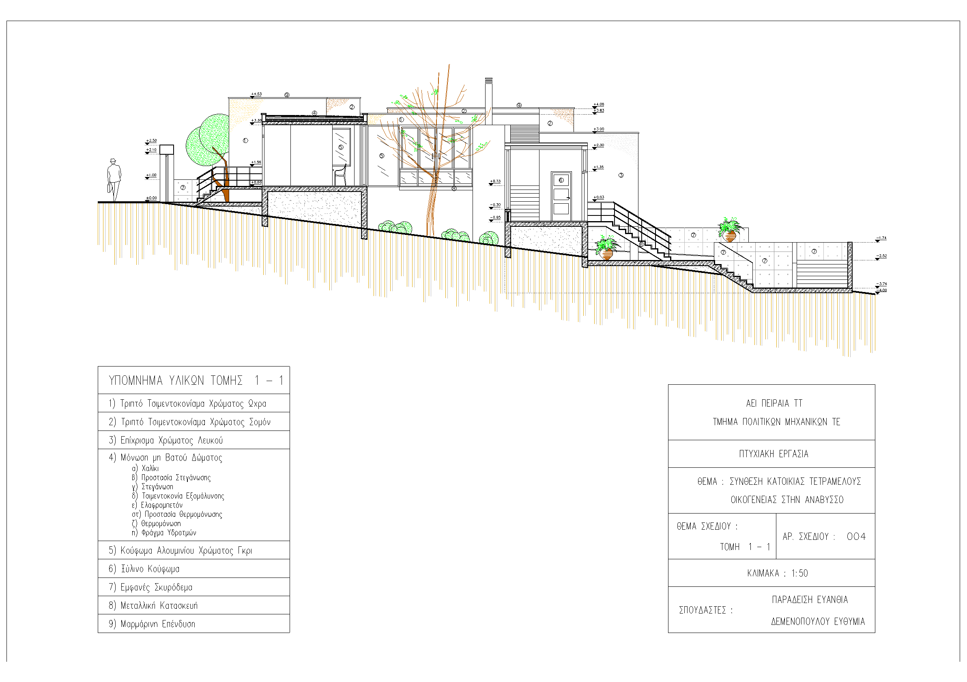

Slide 19
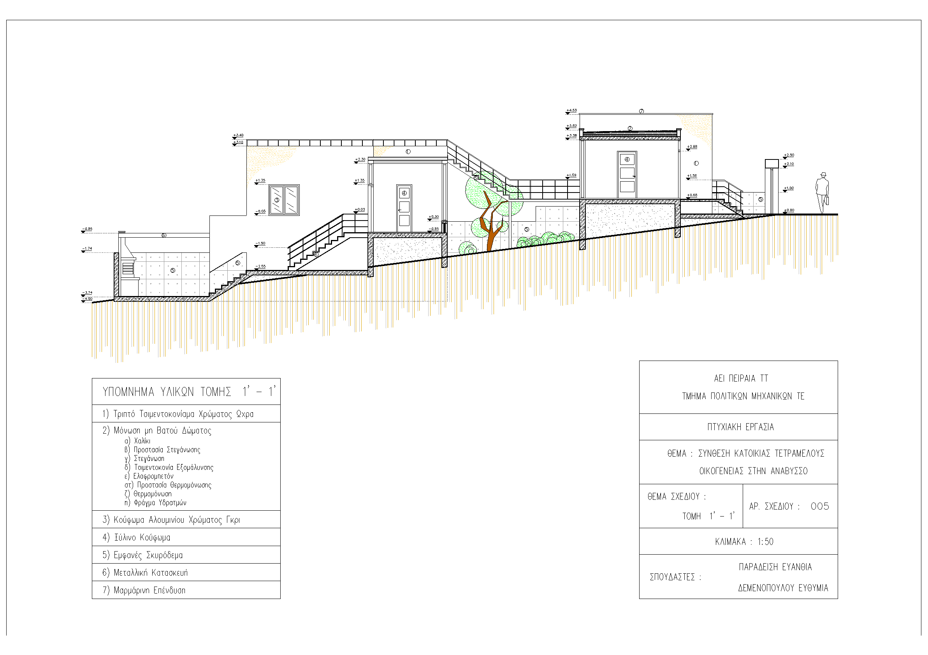

Slide 20
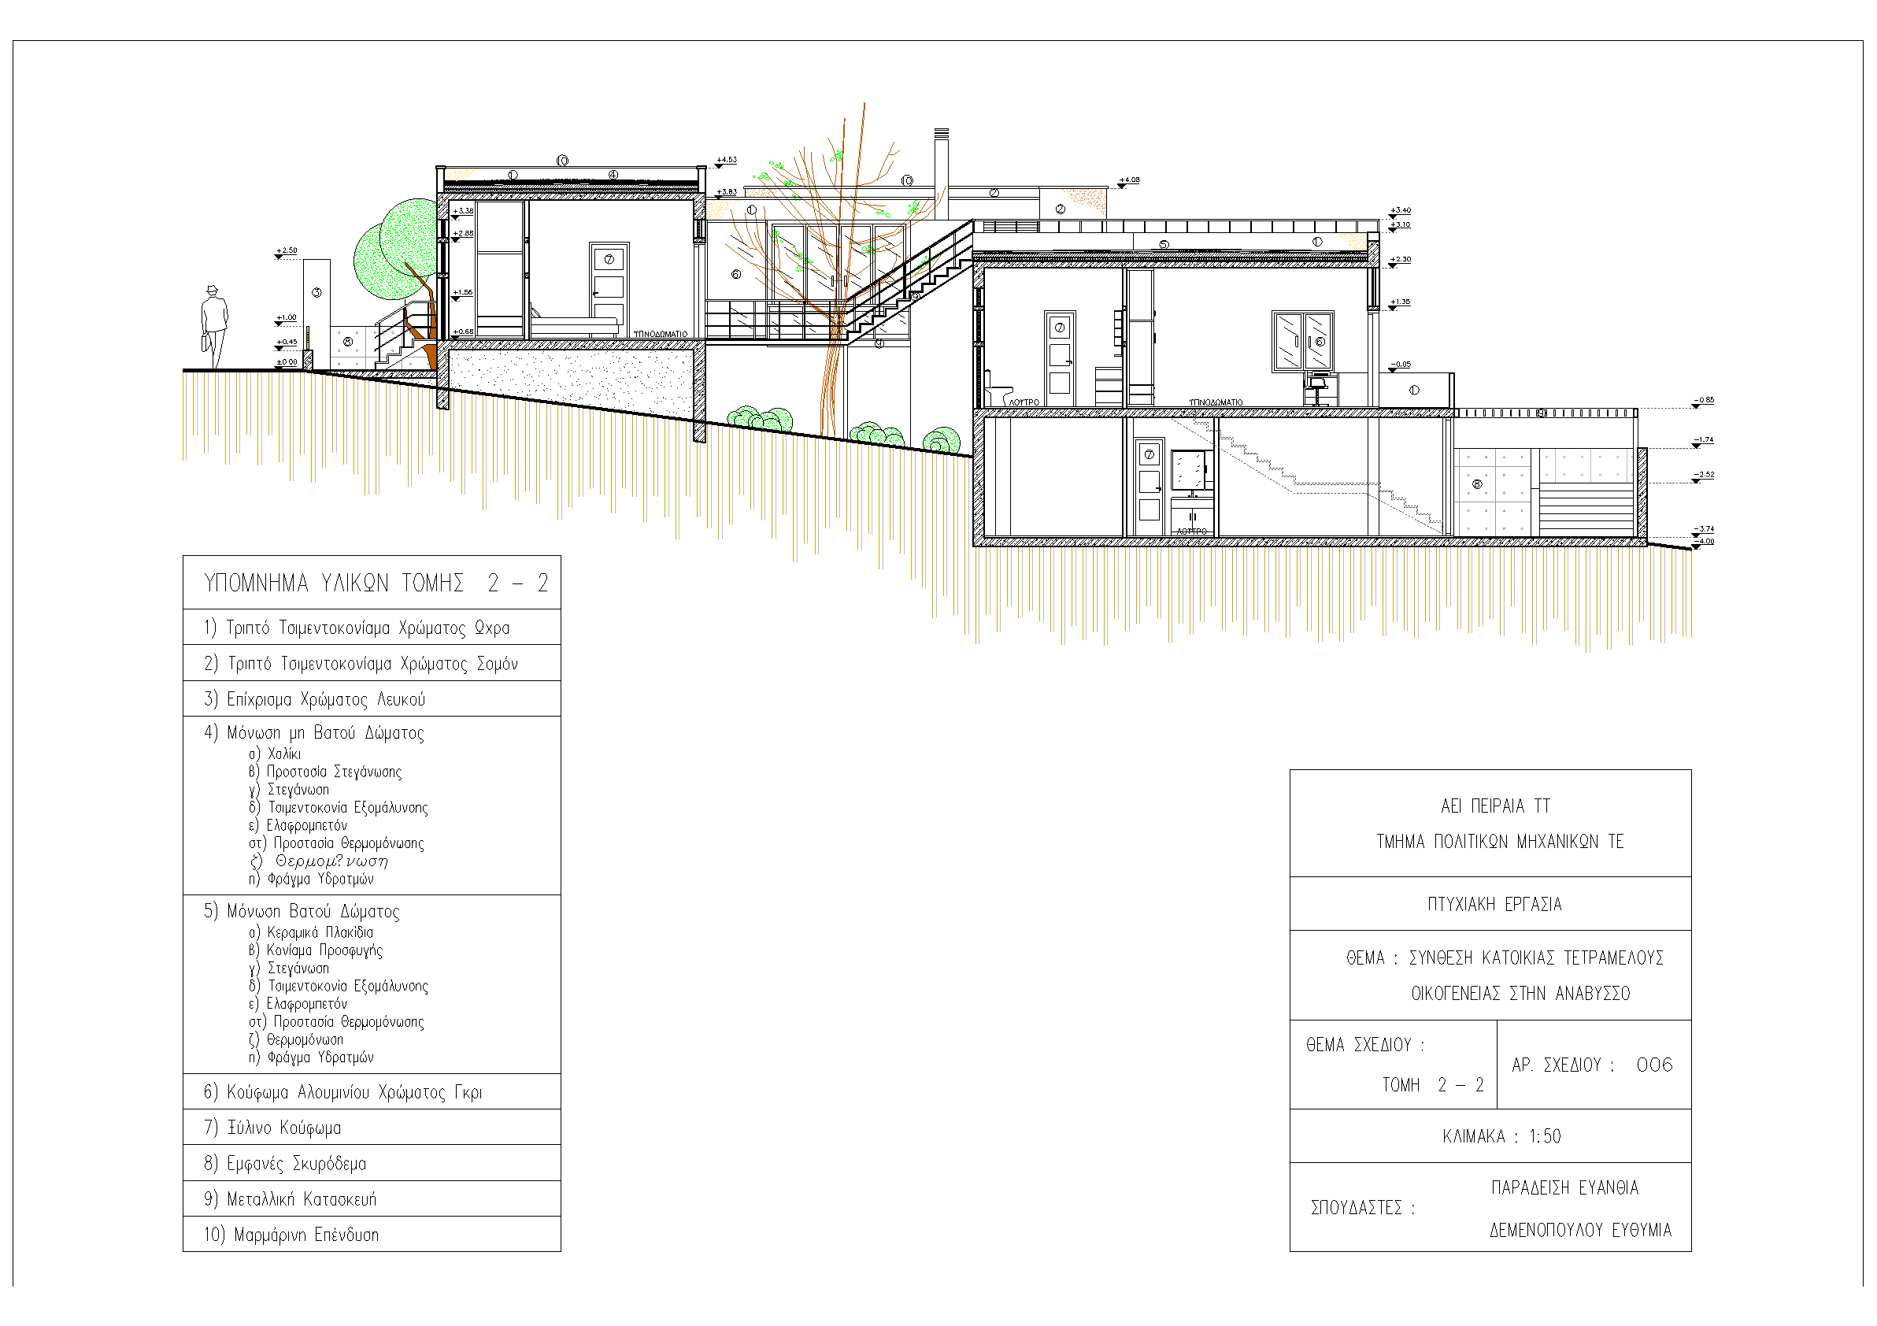

Slide 21
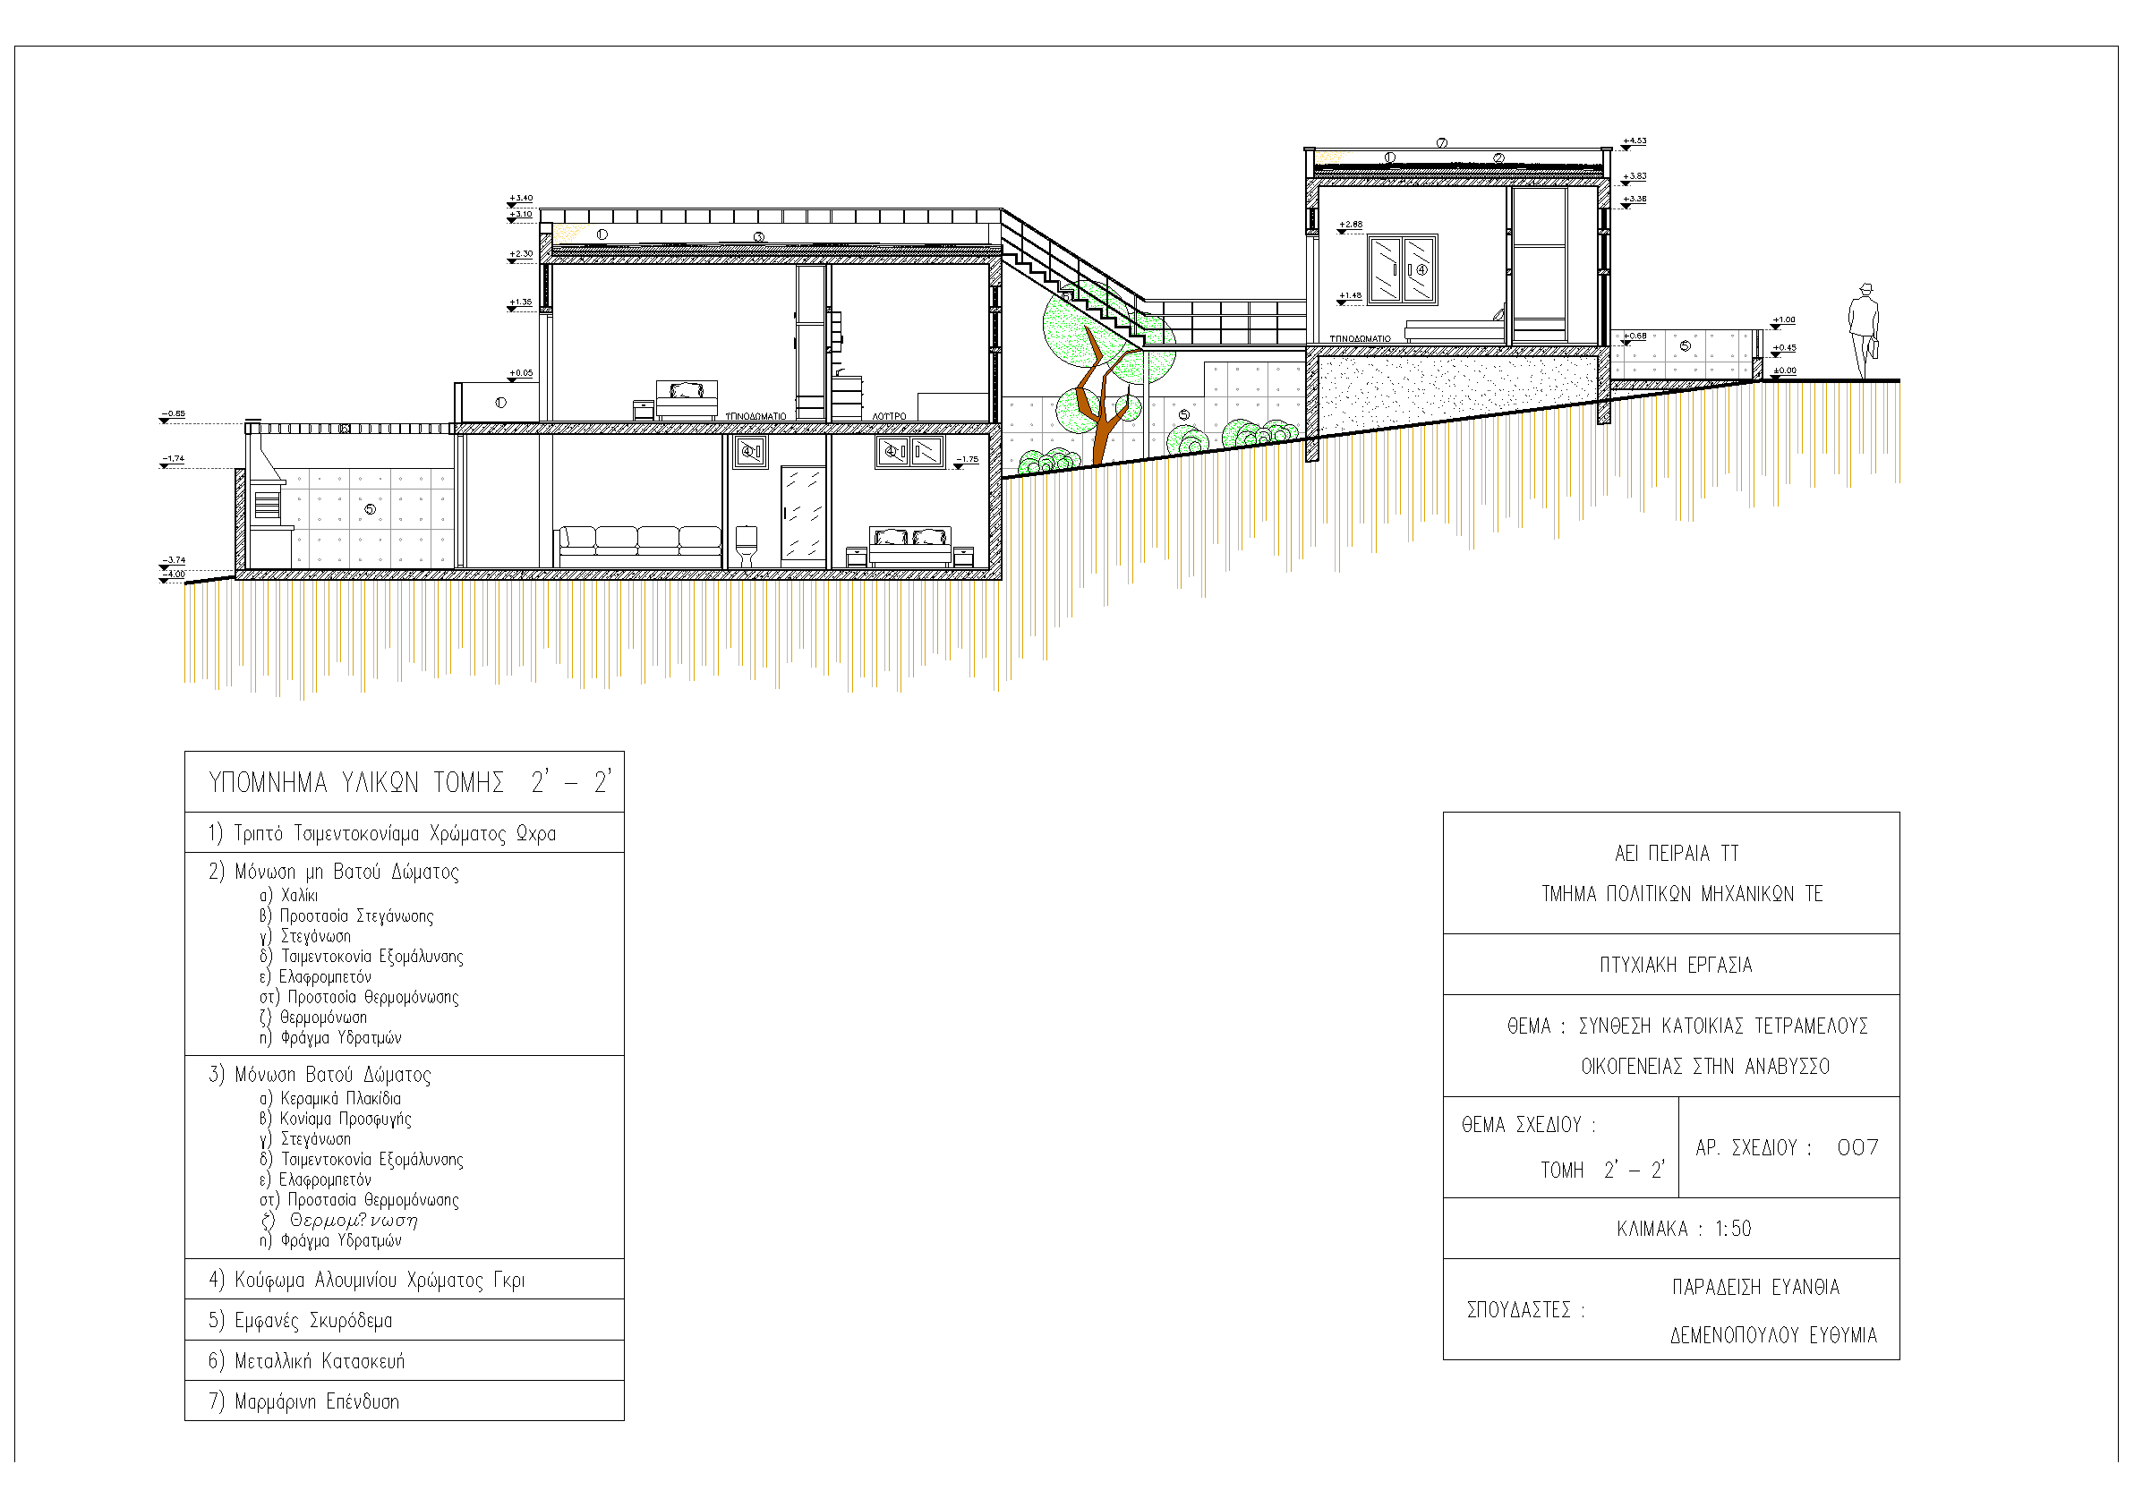

Slide 22
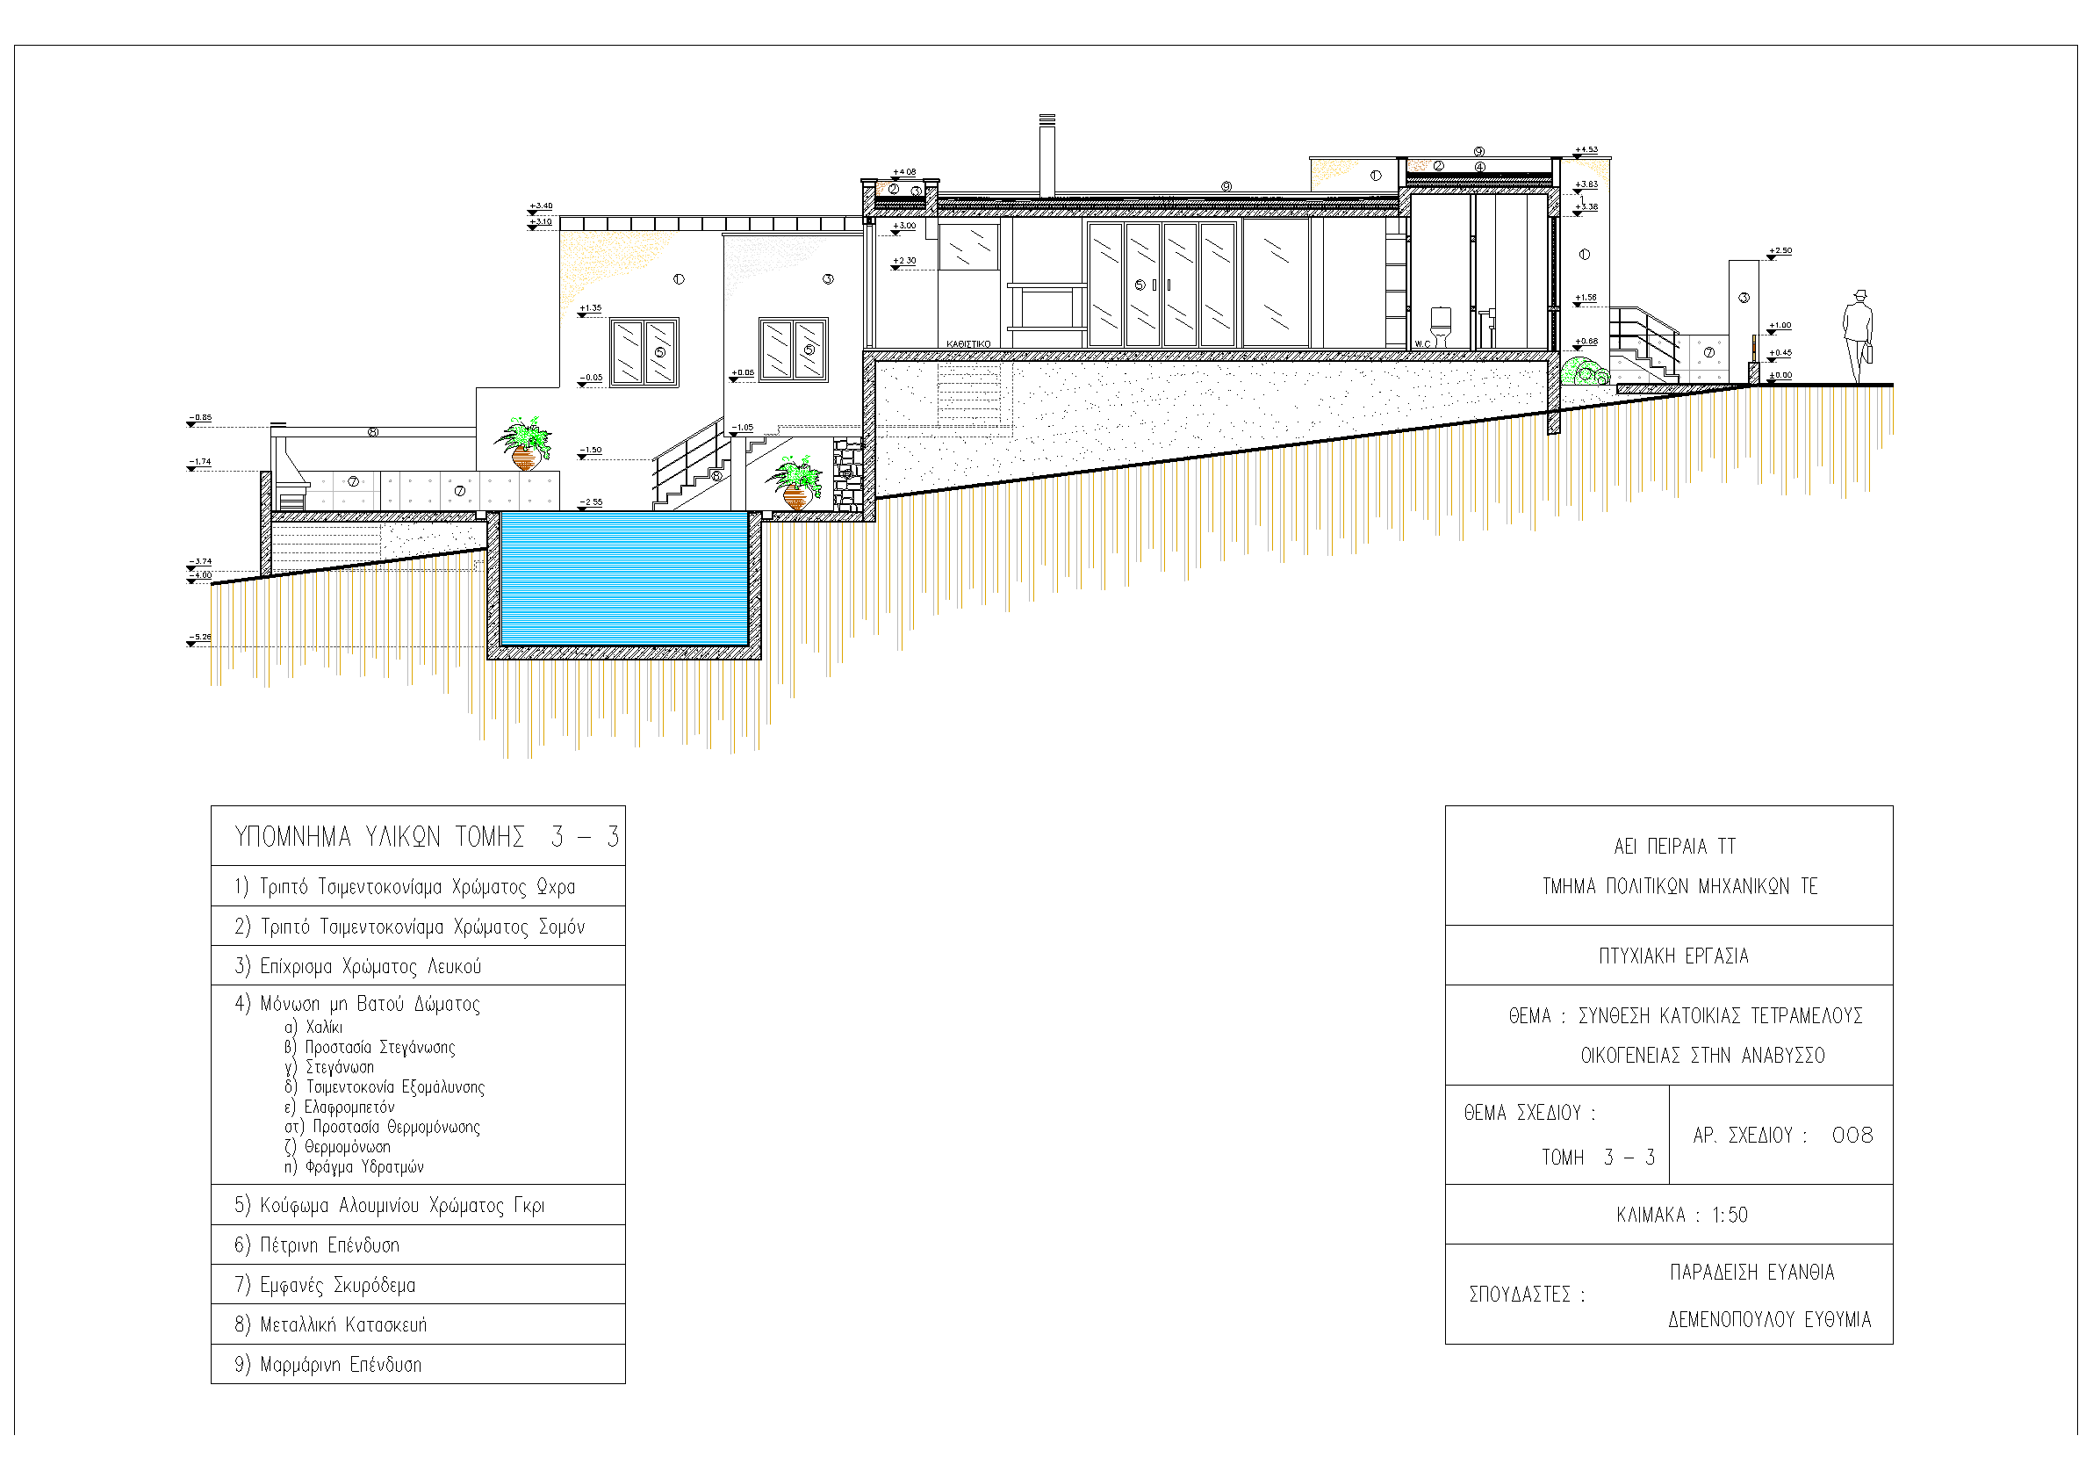

Slide 23
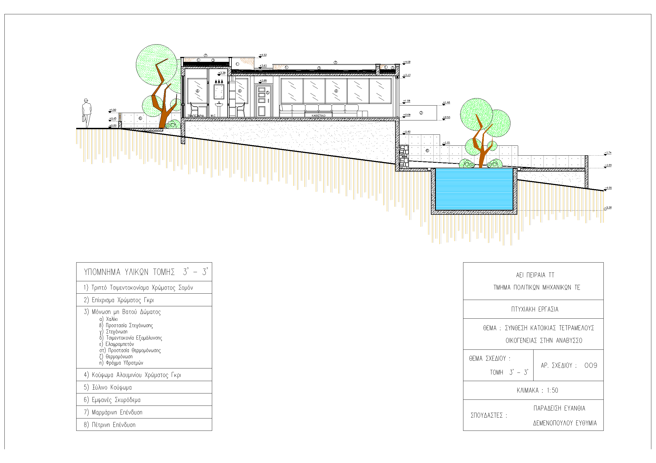

Slide 24
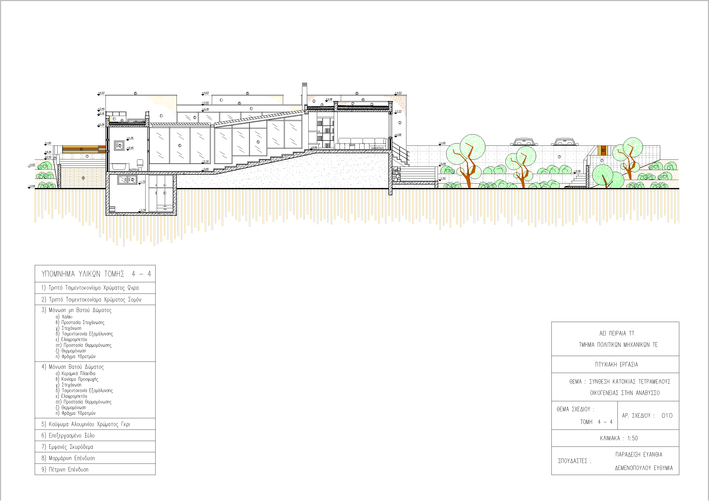

Slide 25
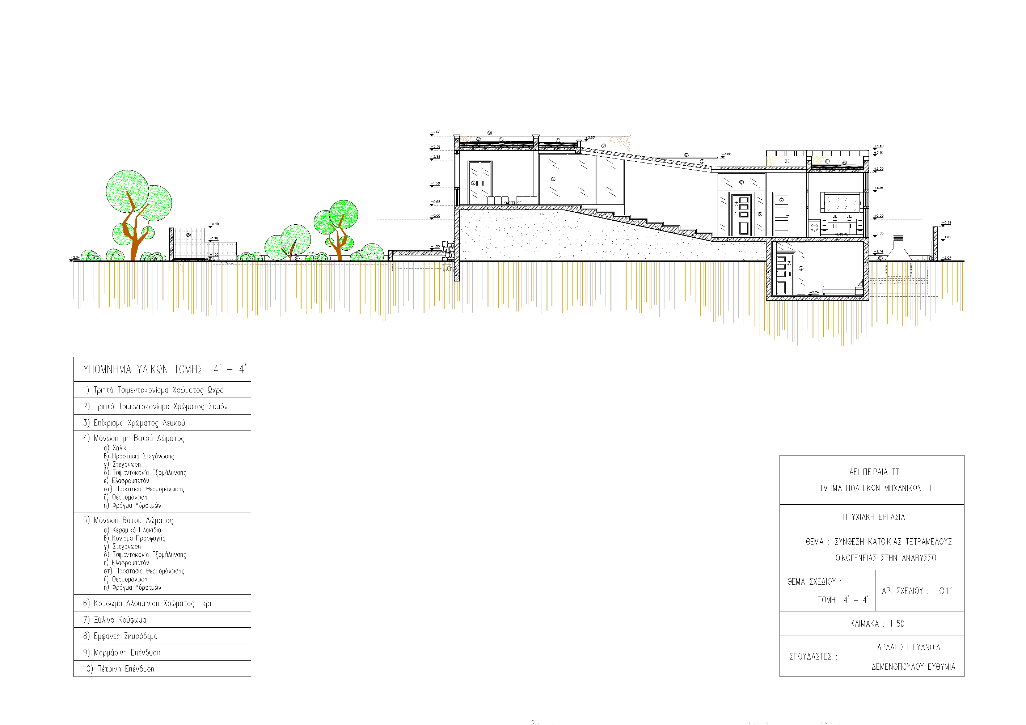

Slide 26
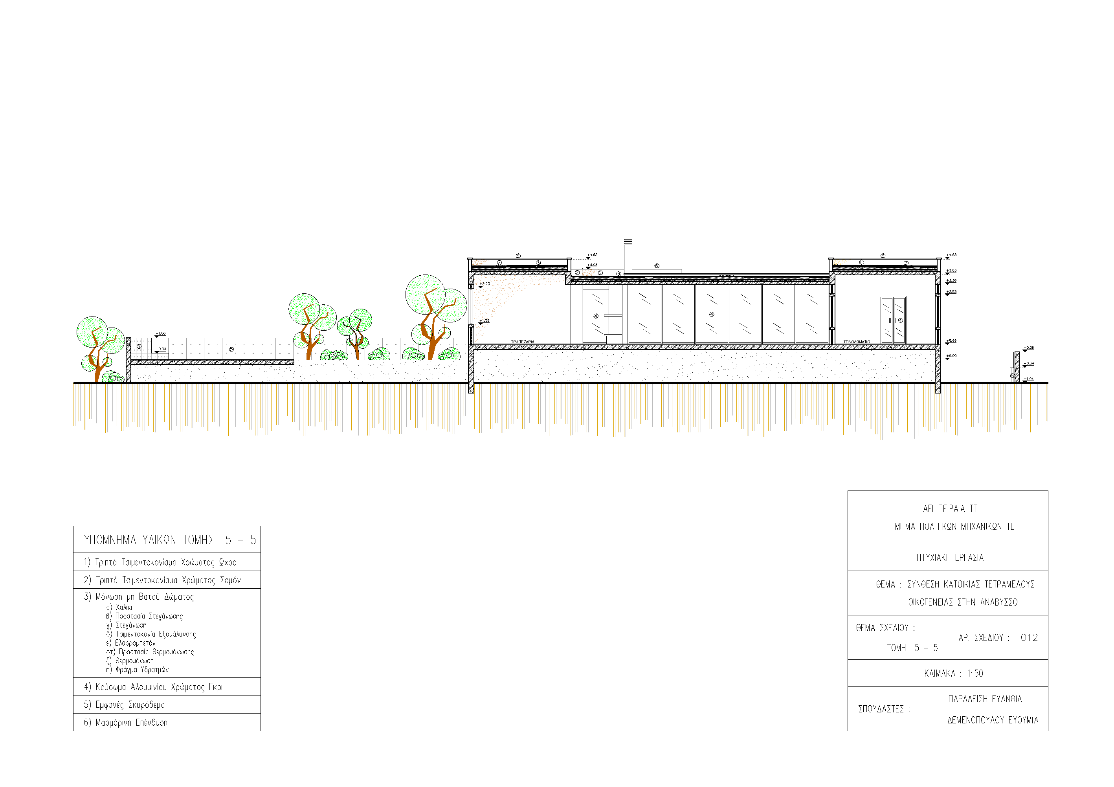

Slide 27
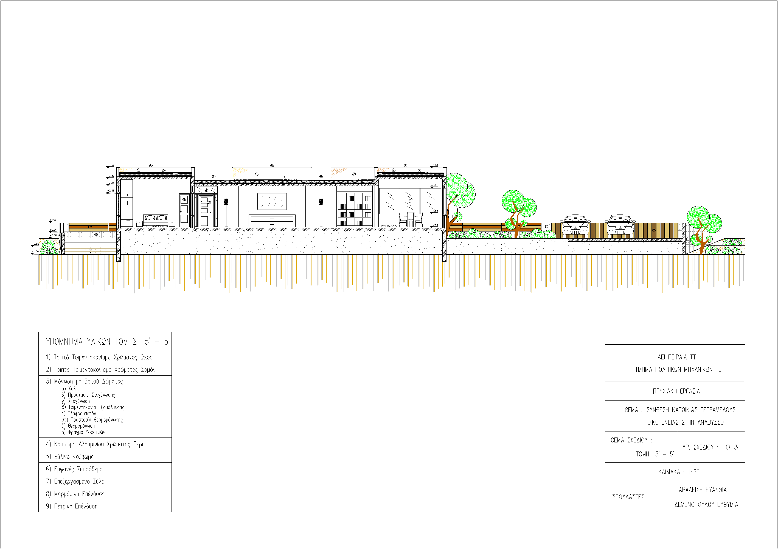

Slide 28
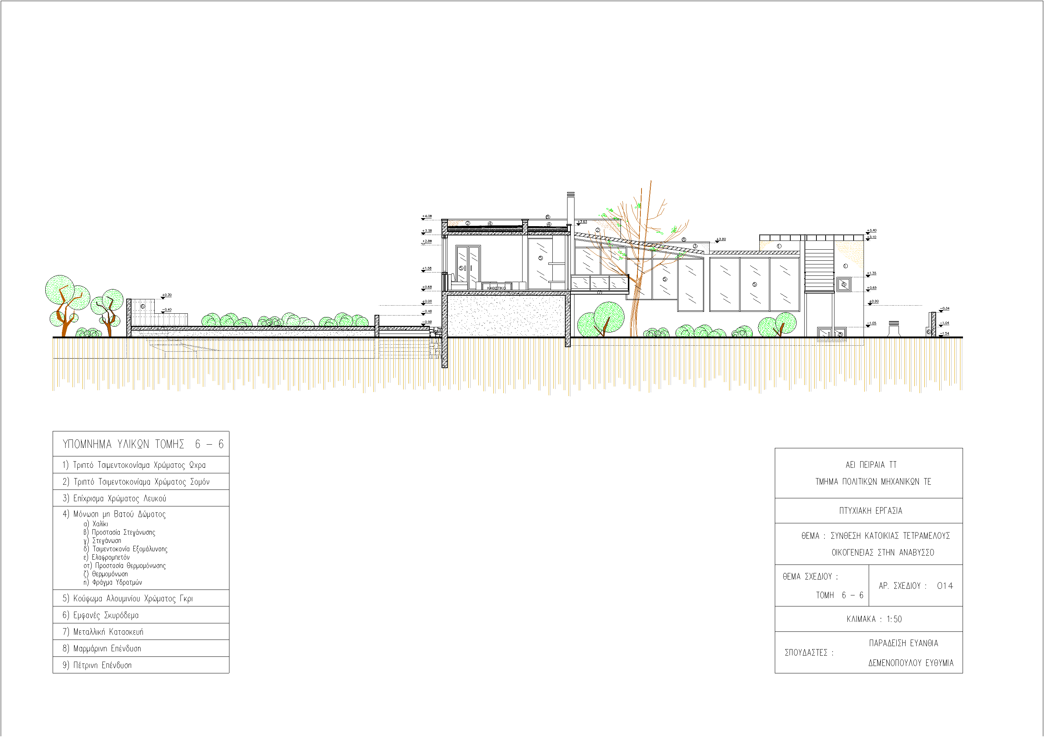

Slide 29
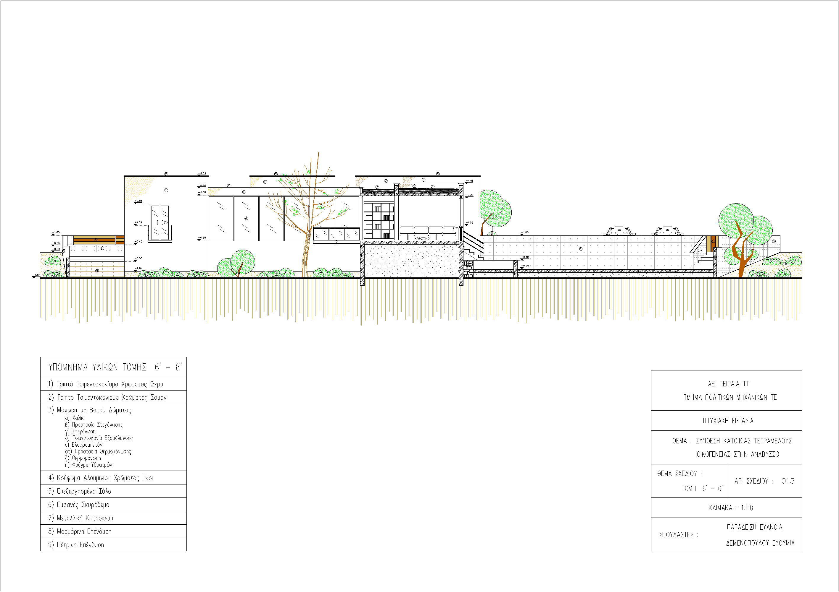

Slide 30
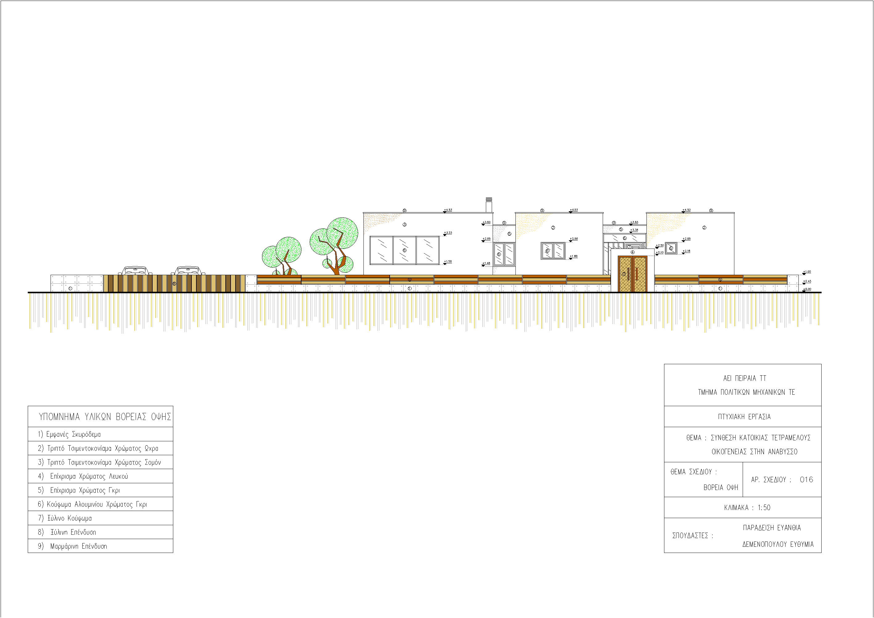

Slide 31
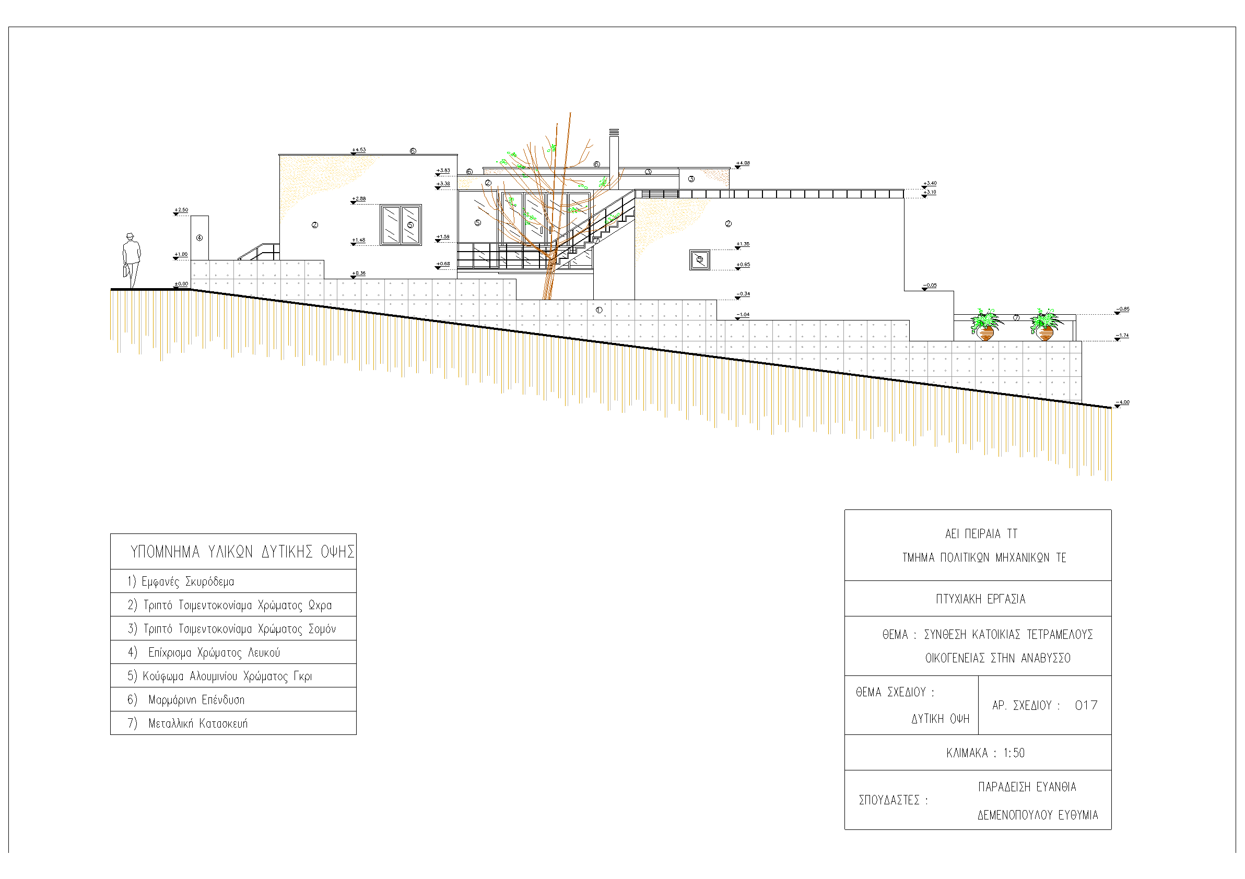

Slide 32
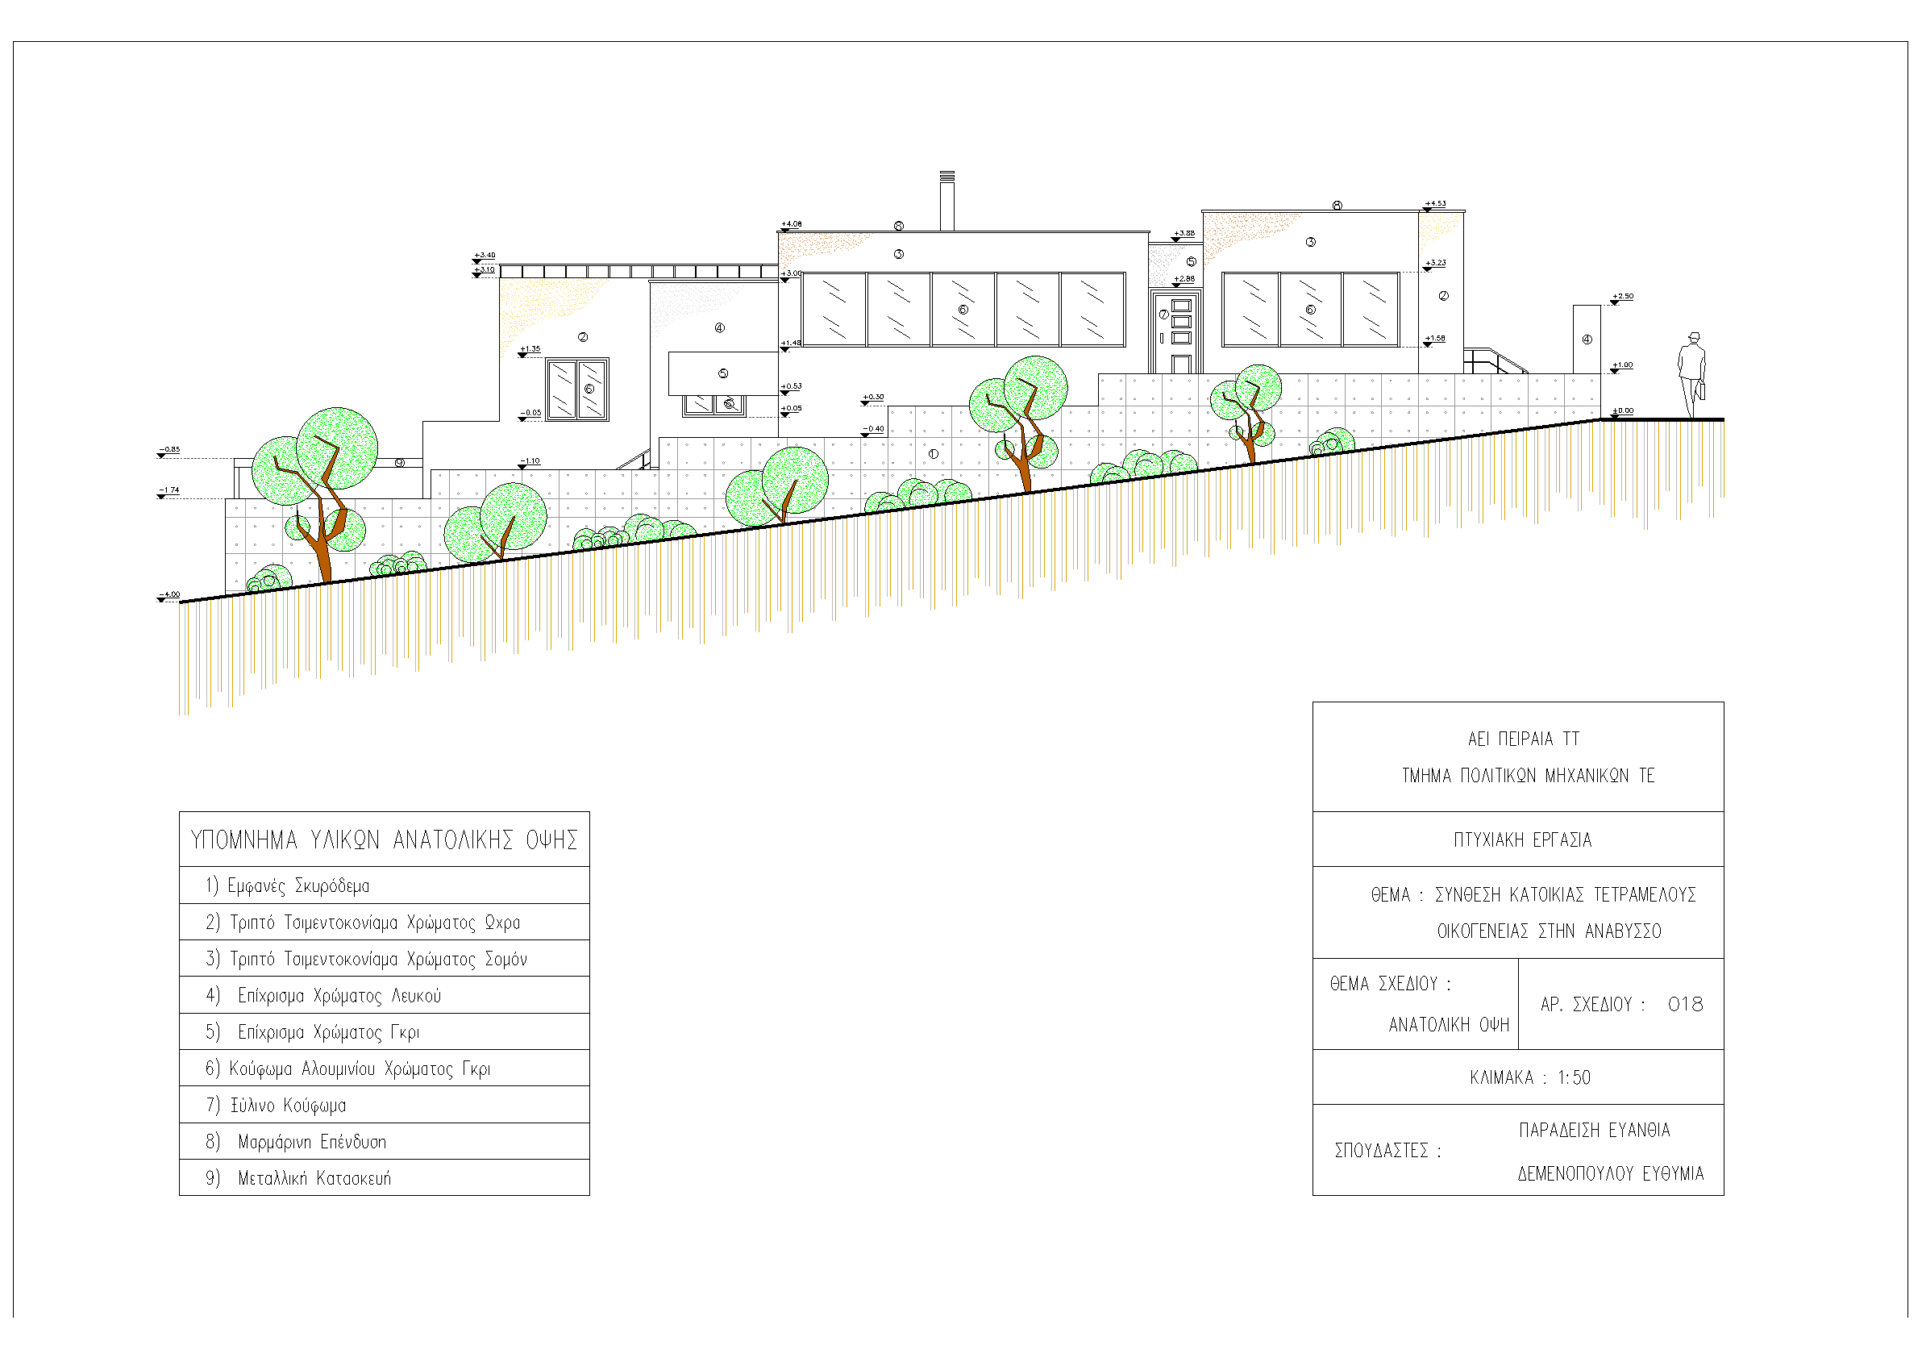

Slide 33
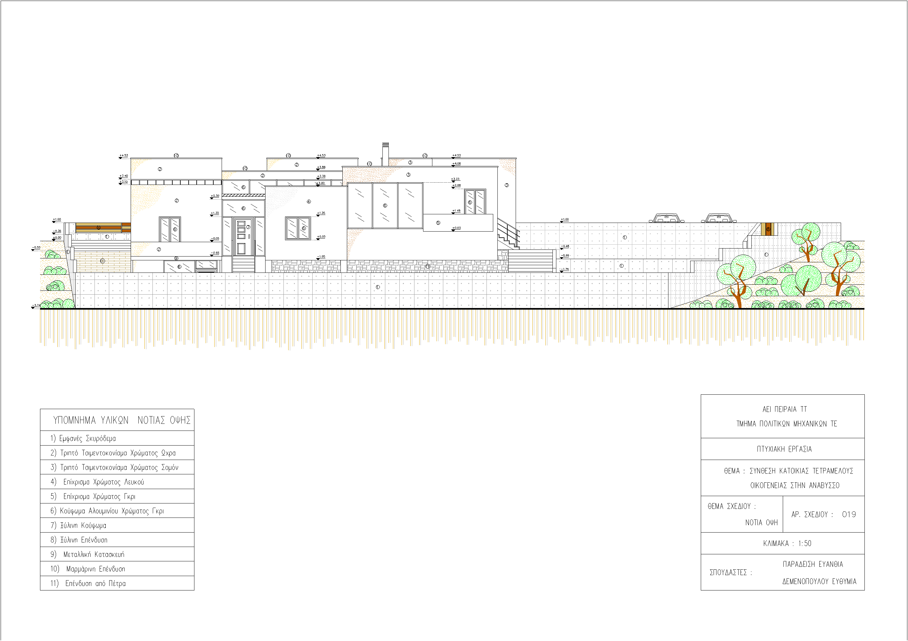

Slide 34
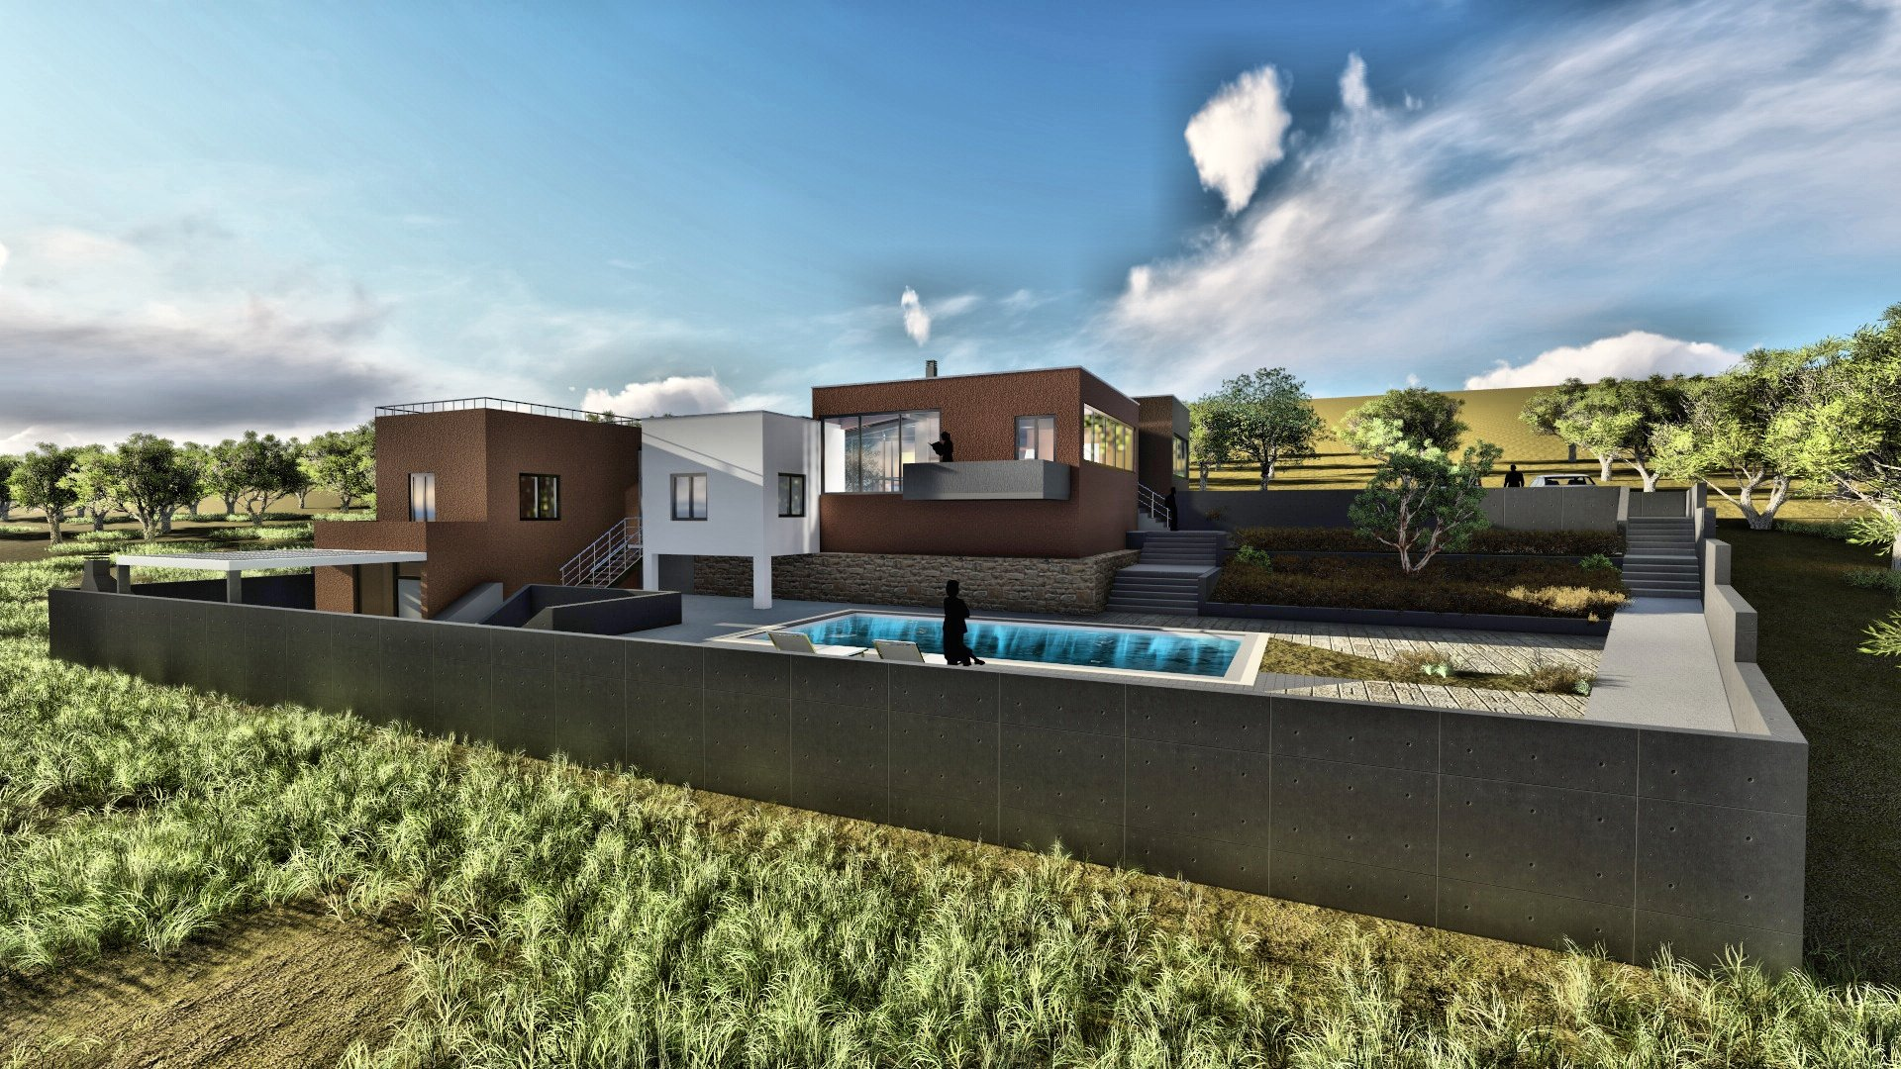

Slide 35
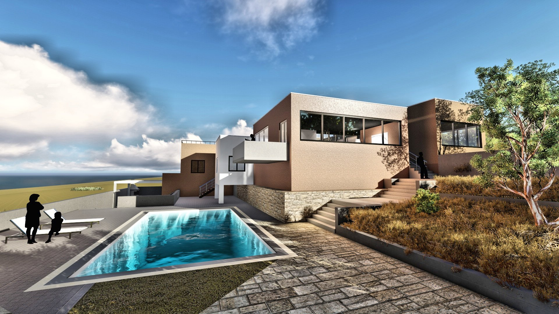

Slide 36
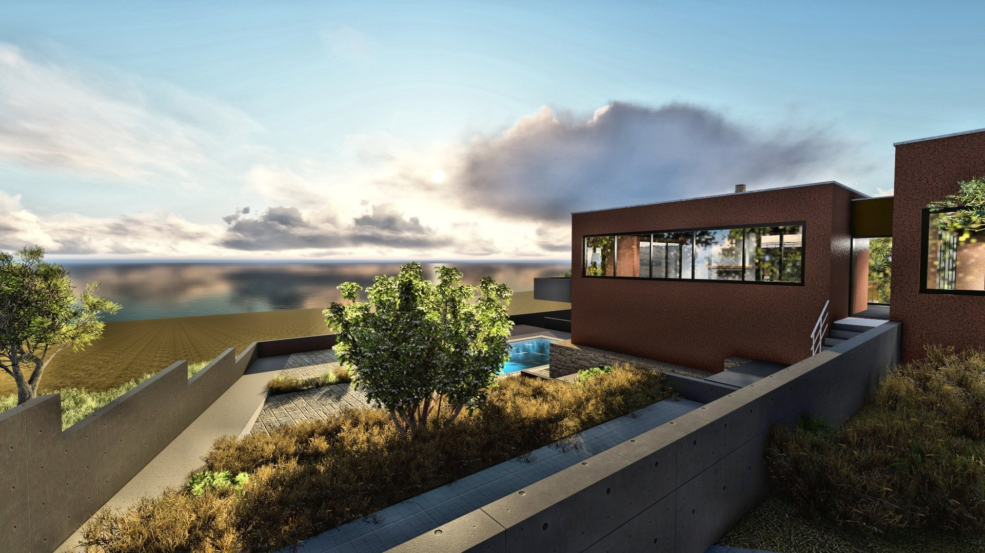

Slide 37
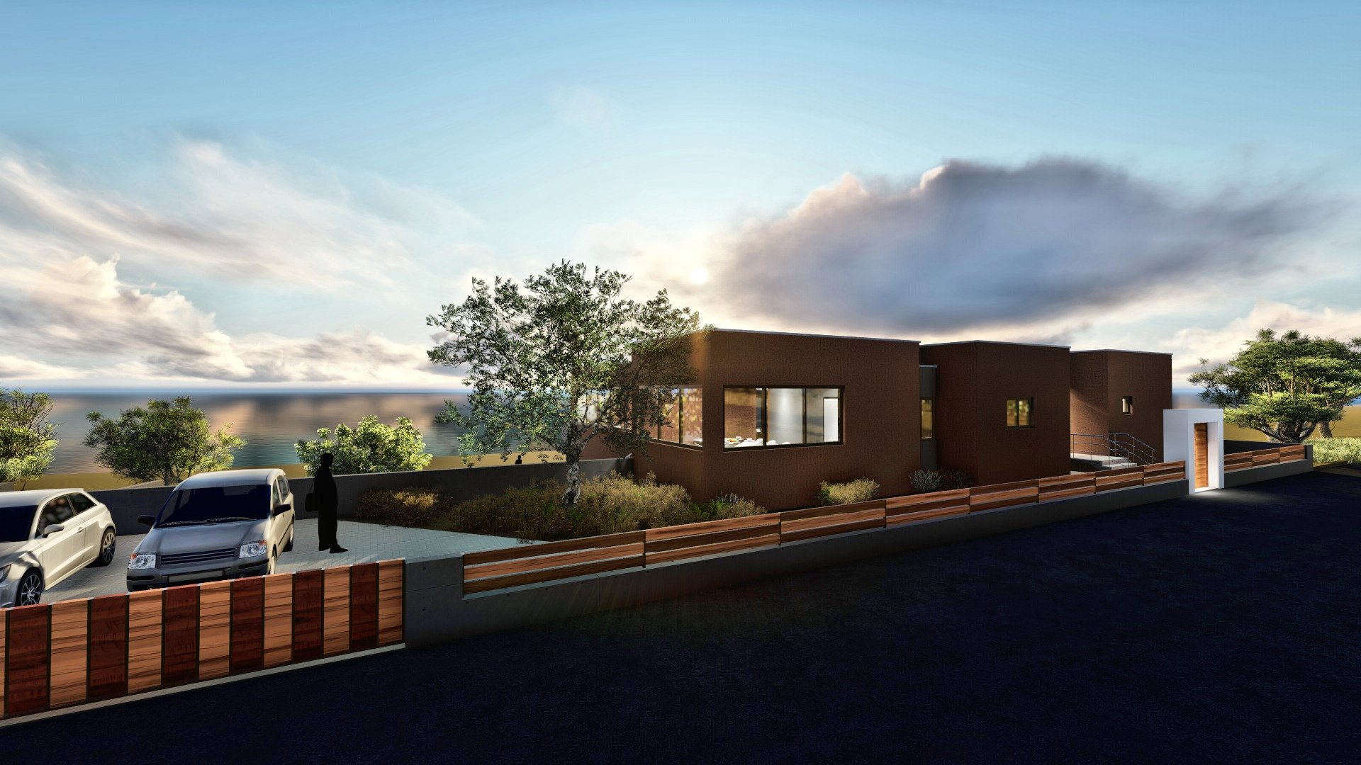

Slide 38
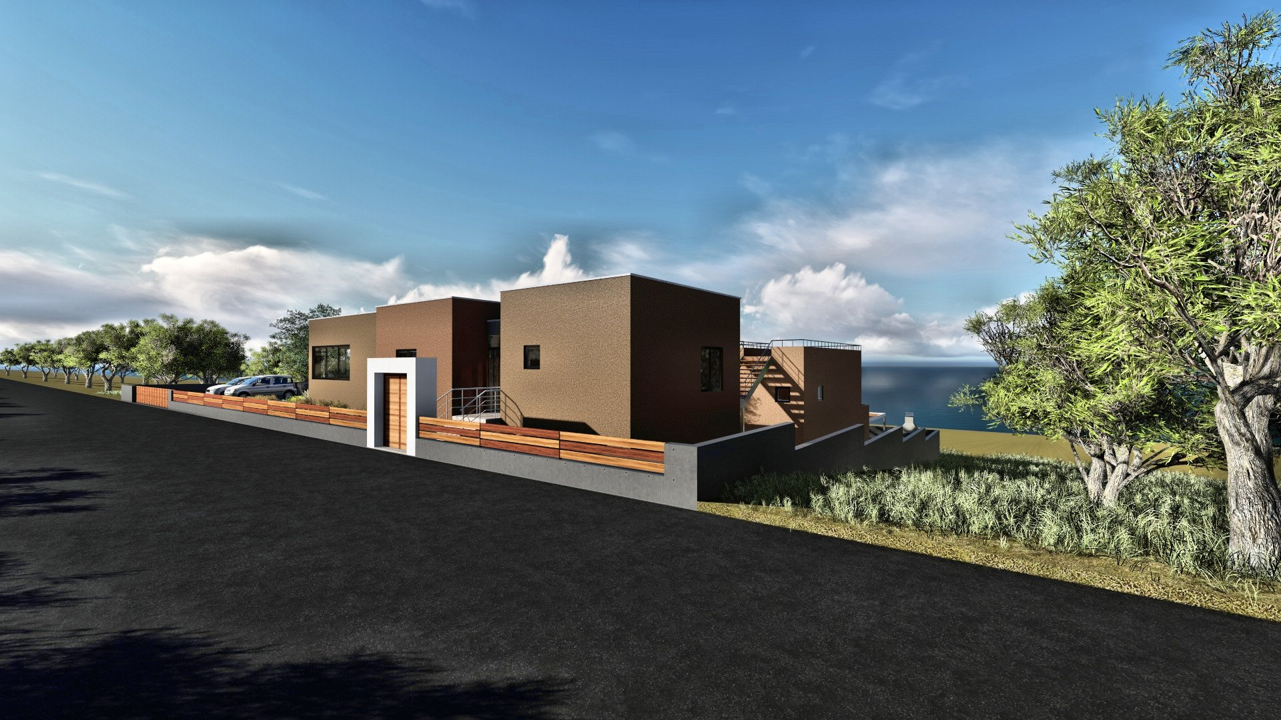

Slide 39
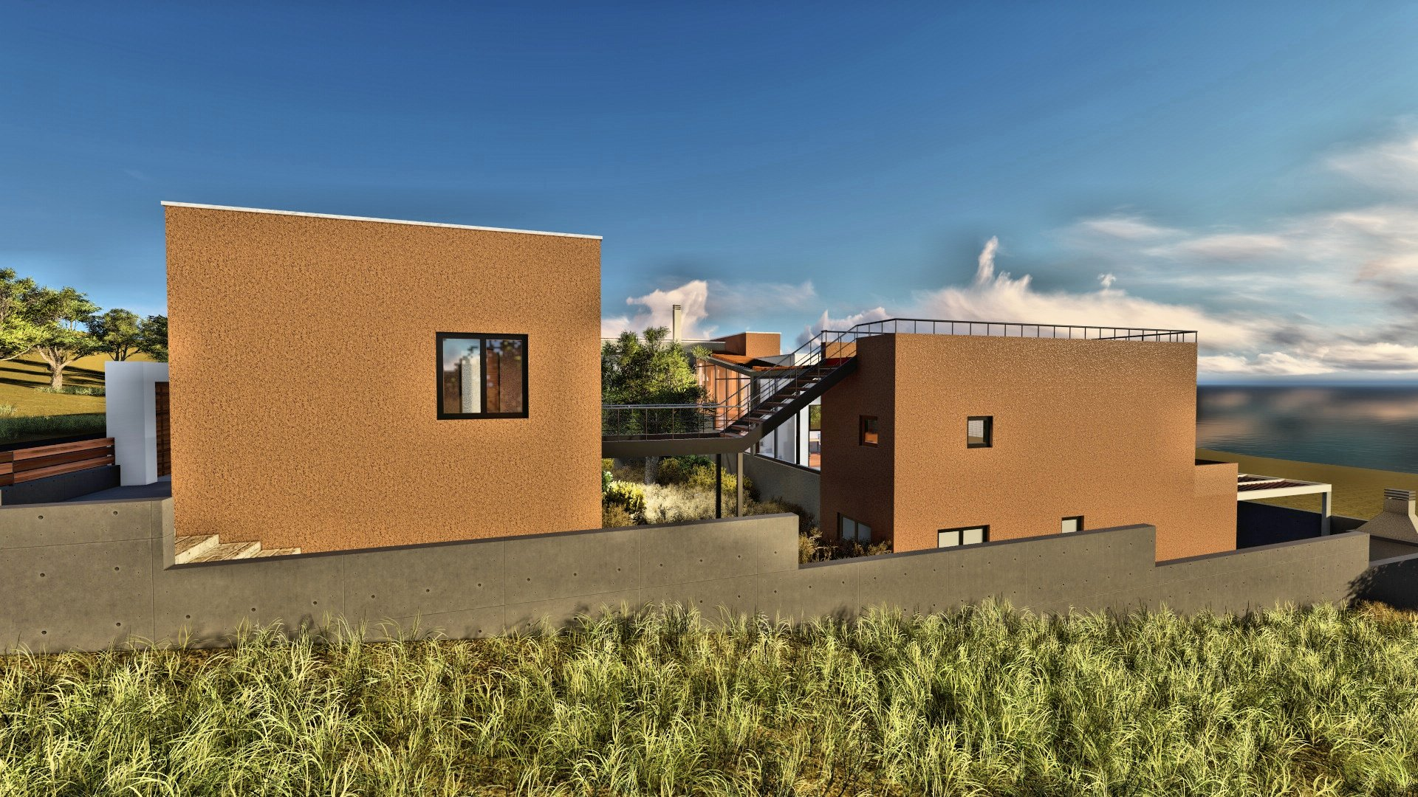

Slide 40
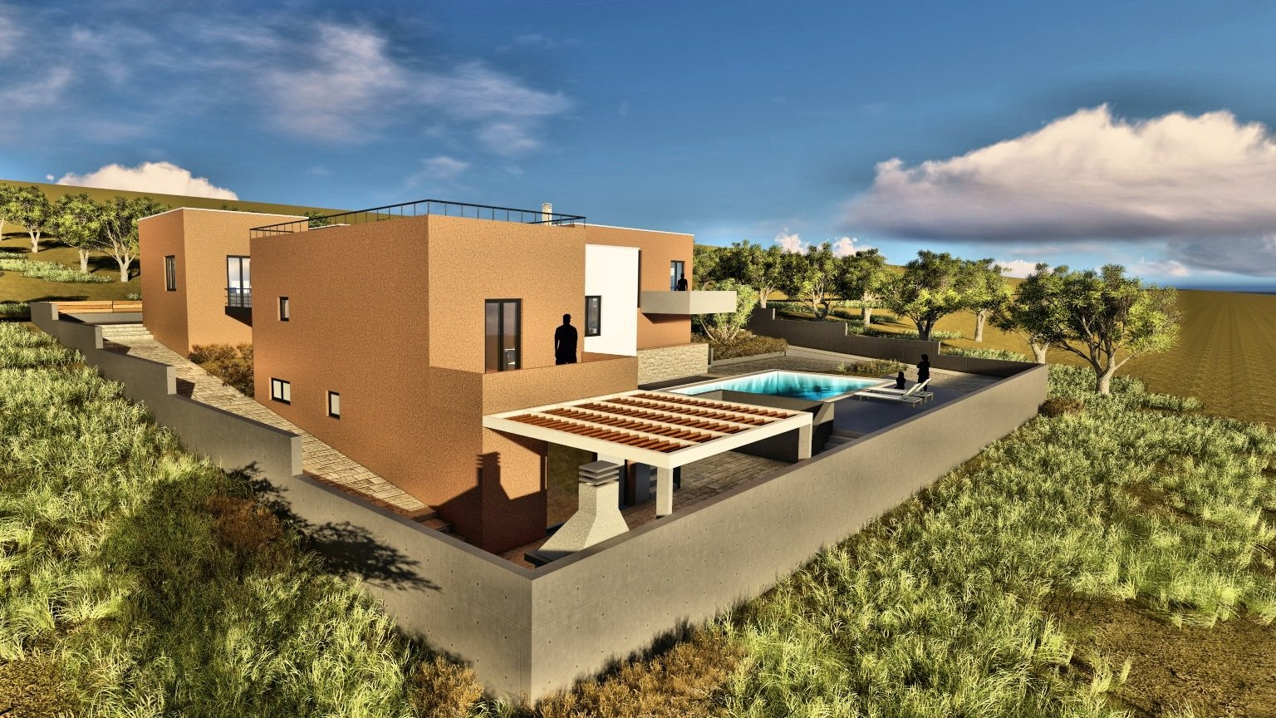

Slide 41
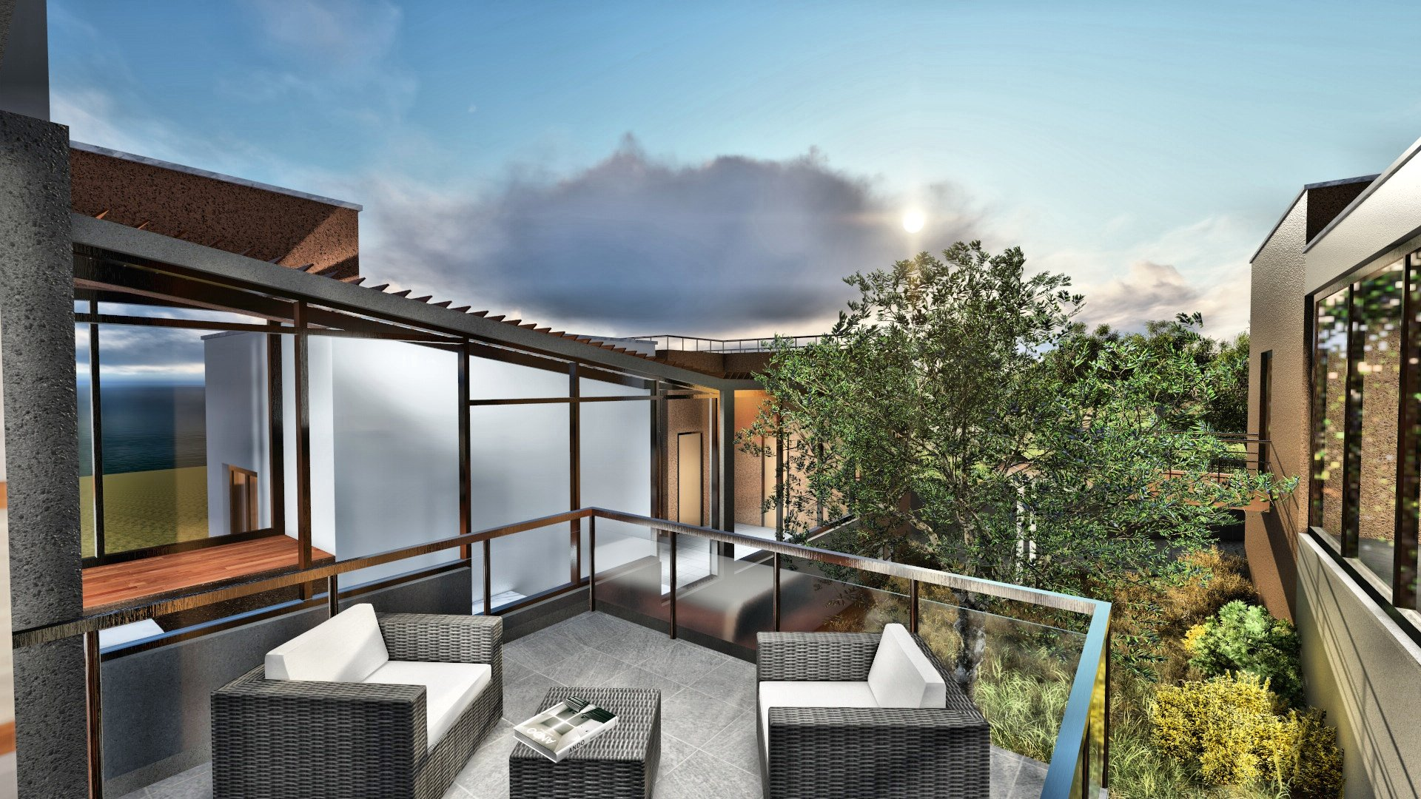

Slide 42
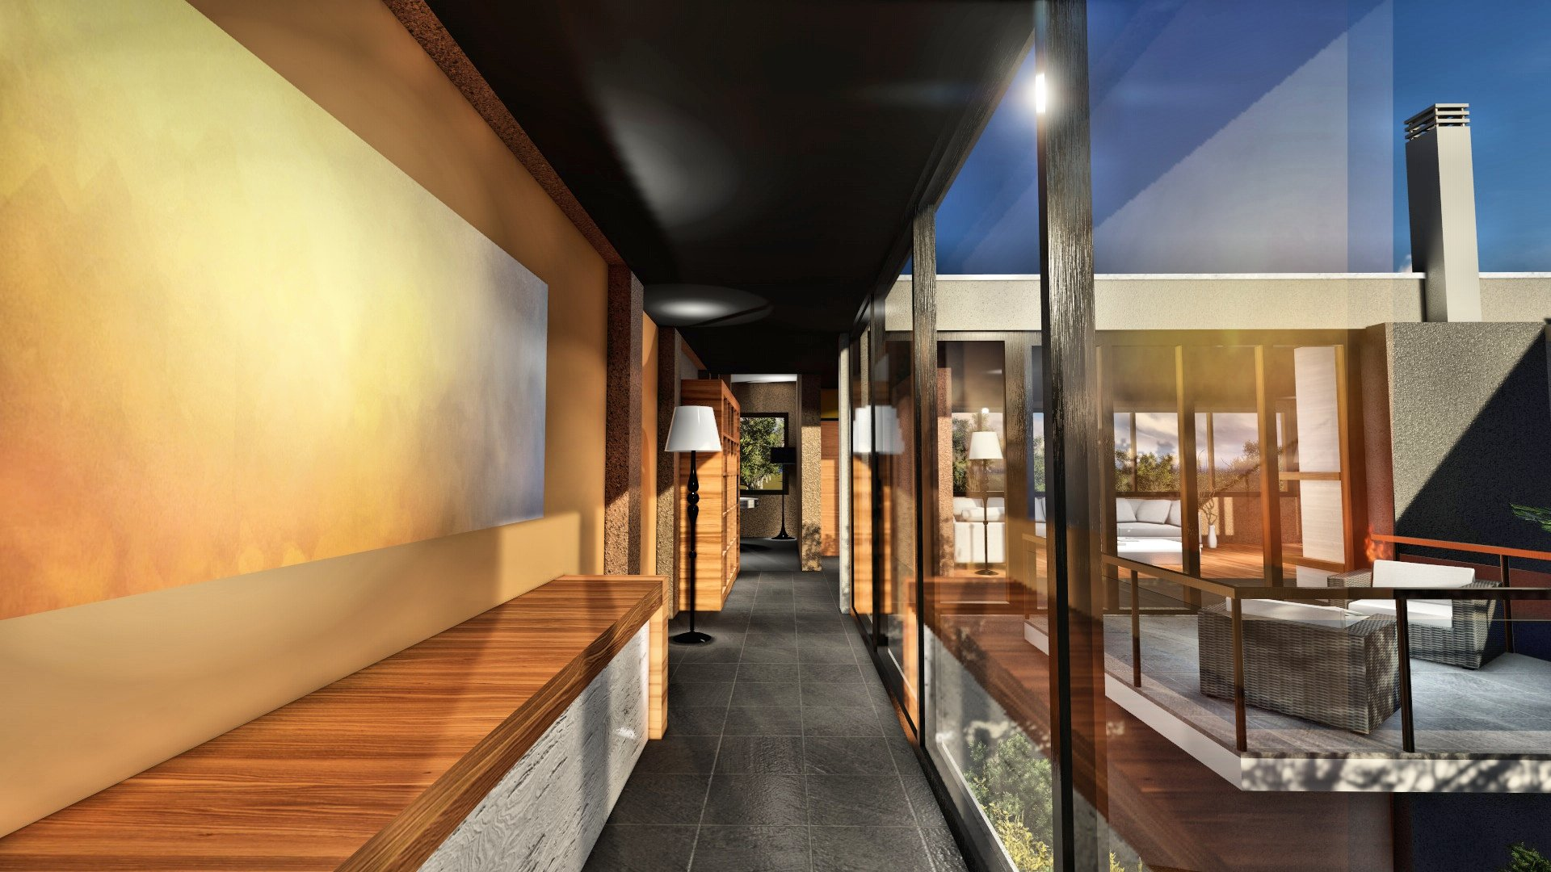

Slide 43
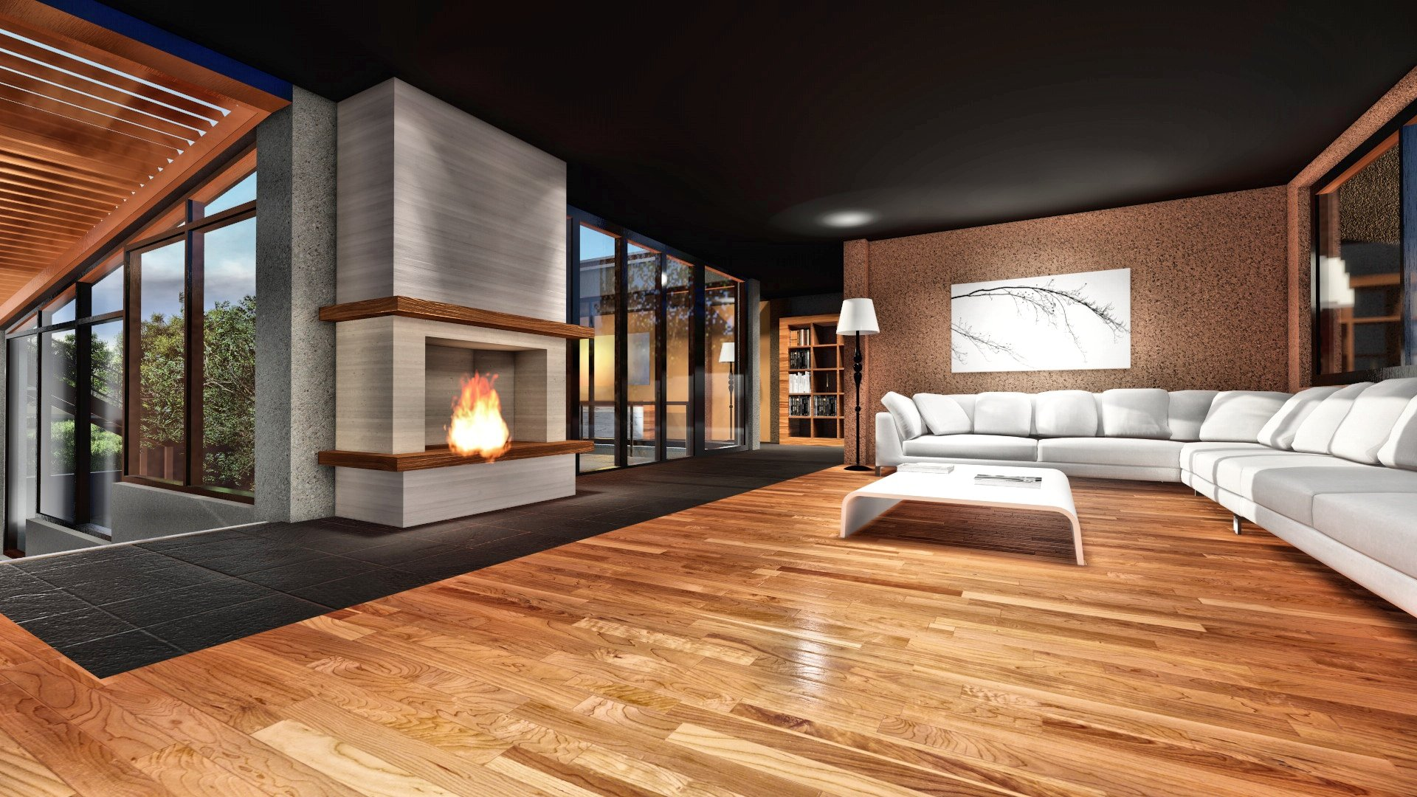

Slide 44
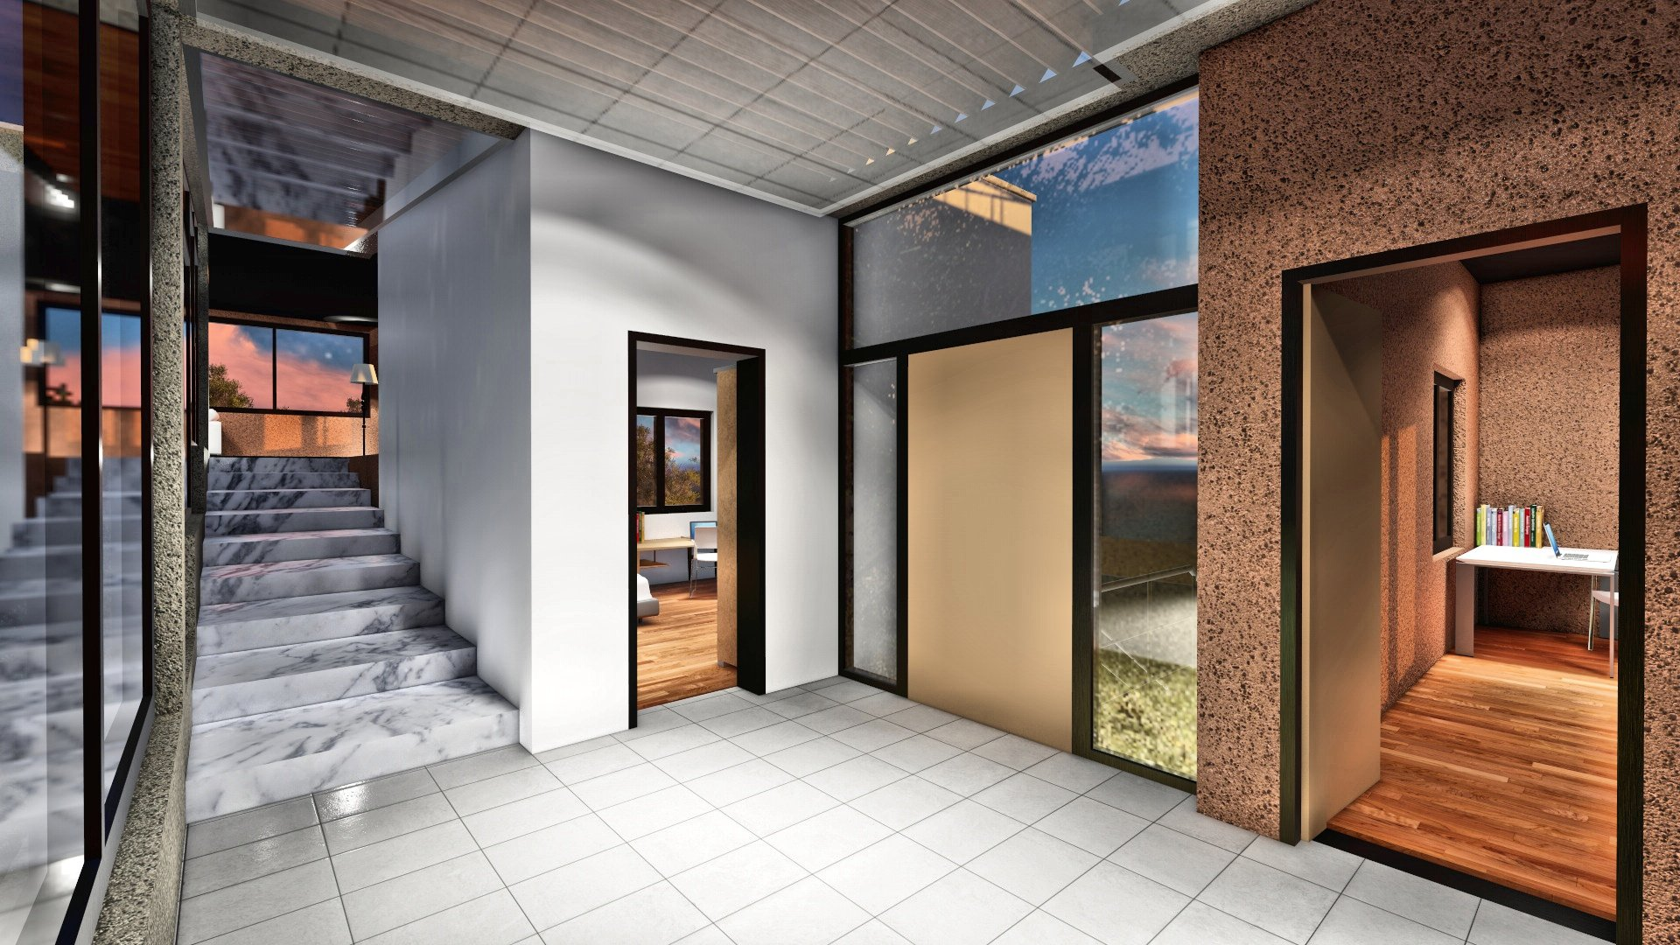

Slide 45
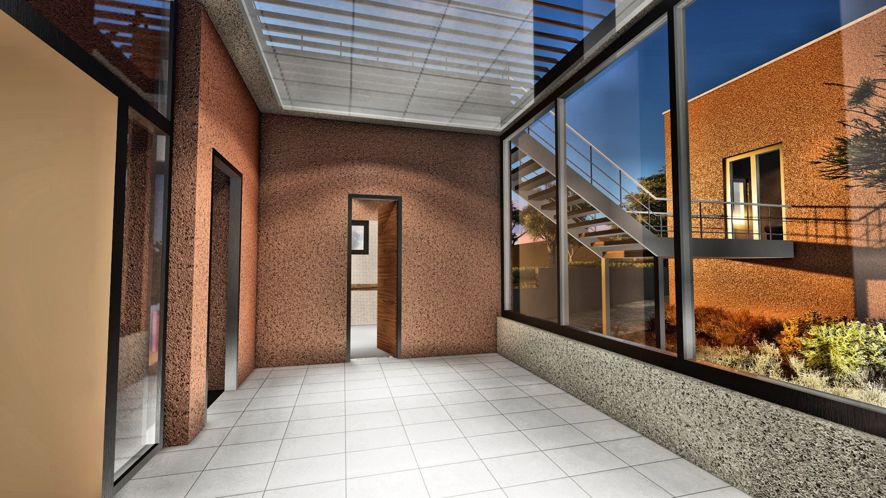

Slide 46
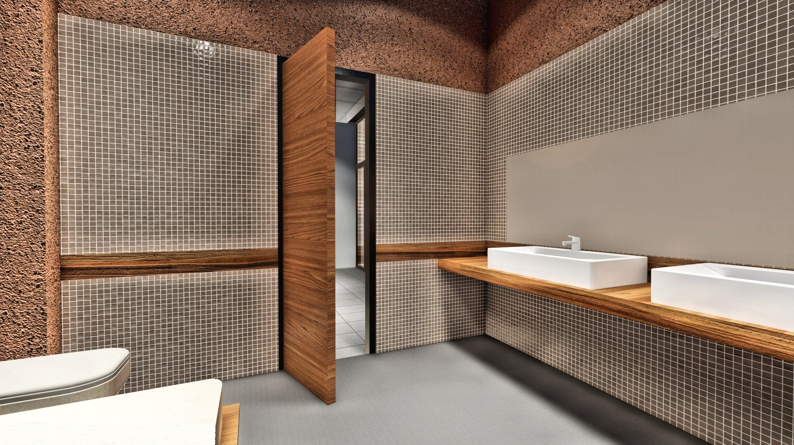

Slide 47
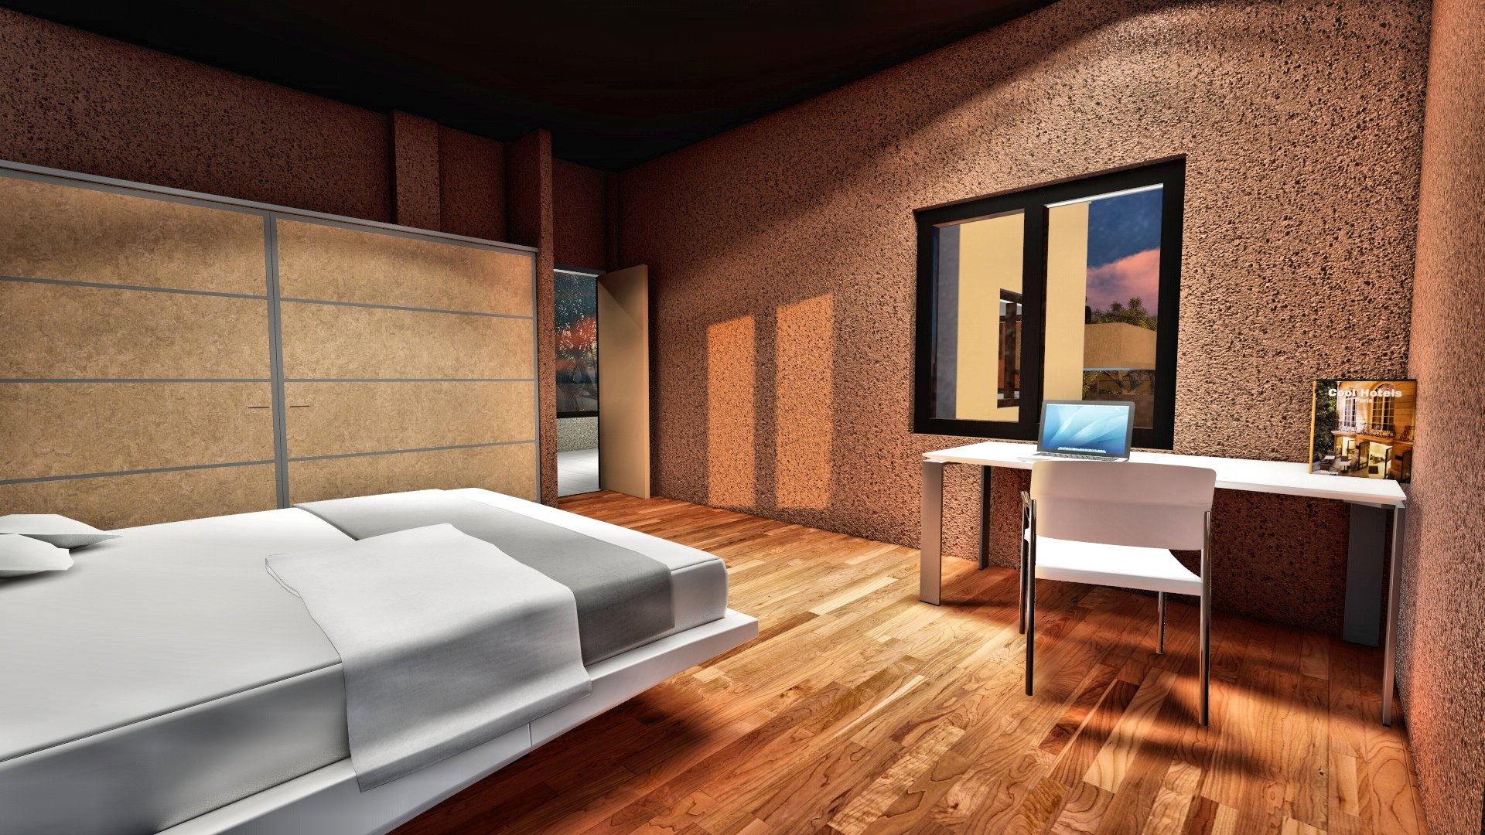

Slide 48
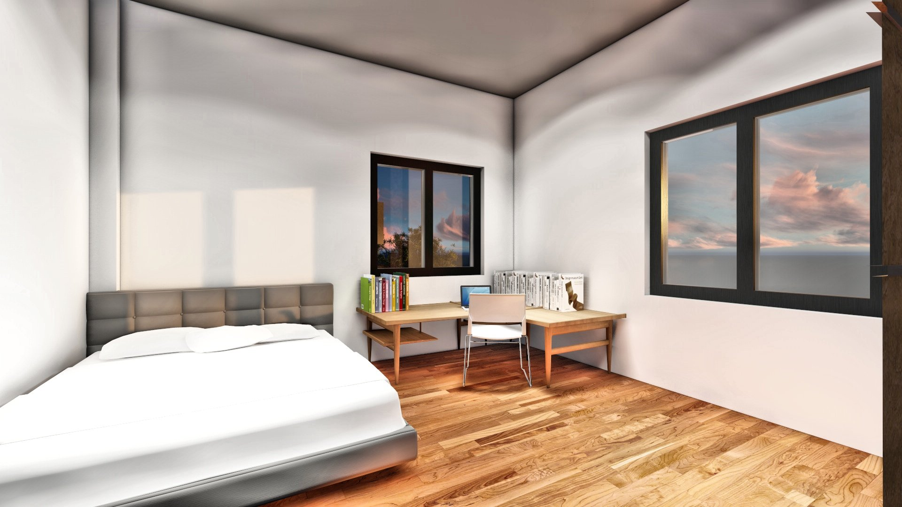

Slide 49
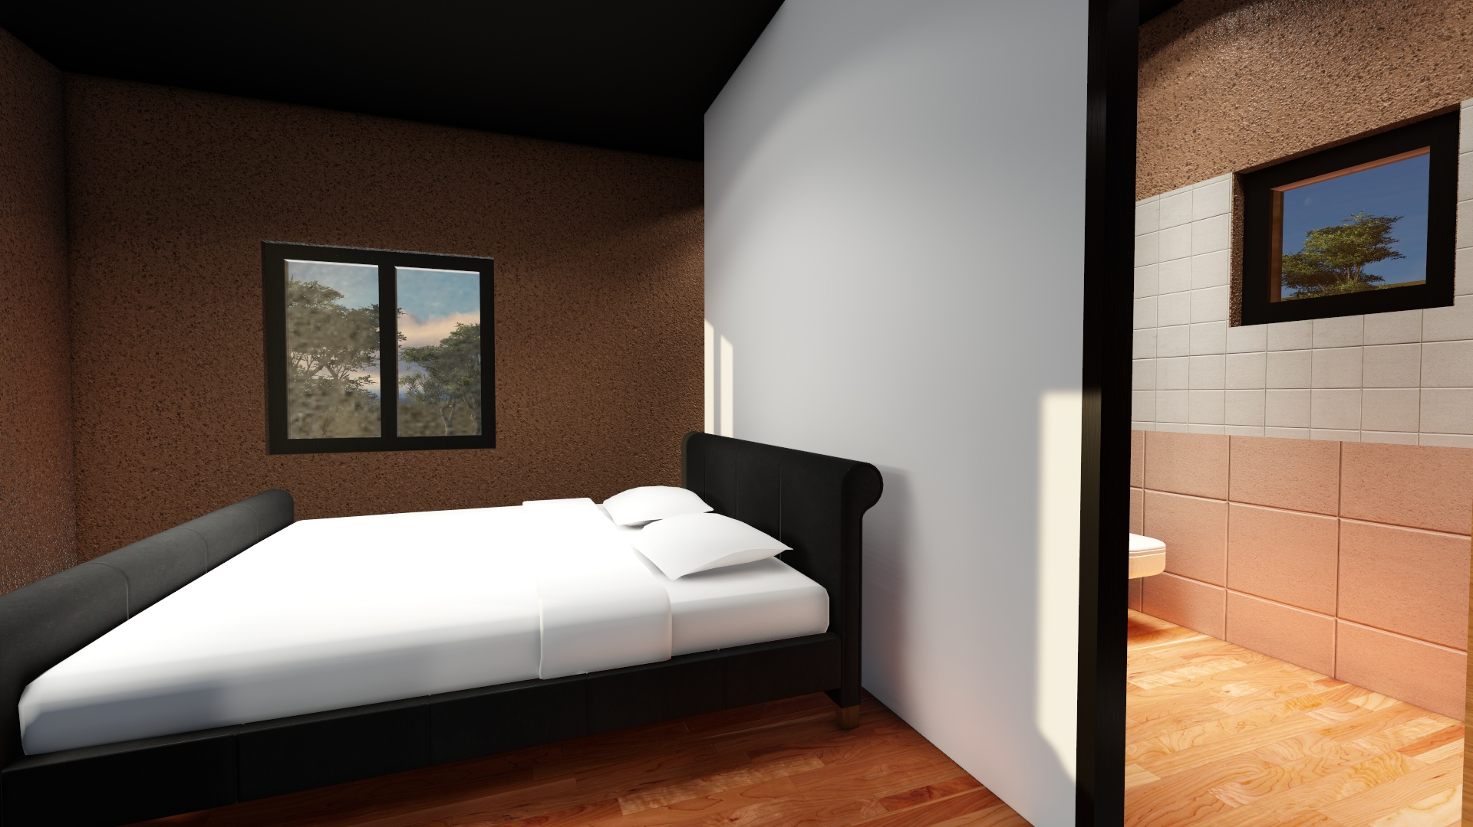

Slide 50
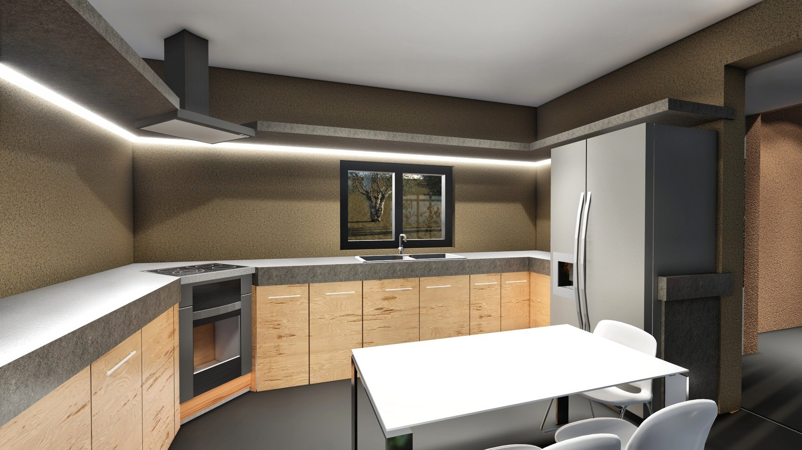

Slide 51
